Slide 1
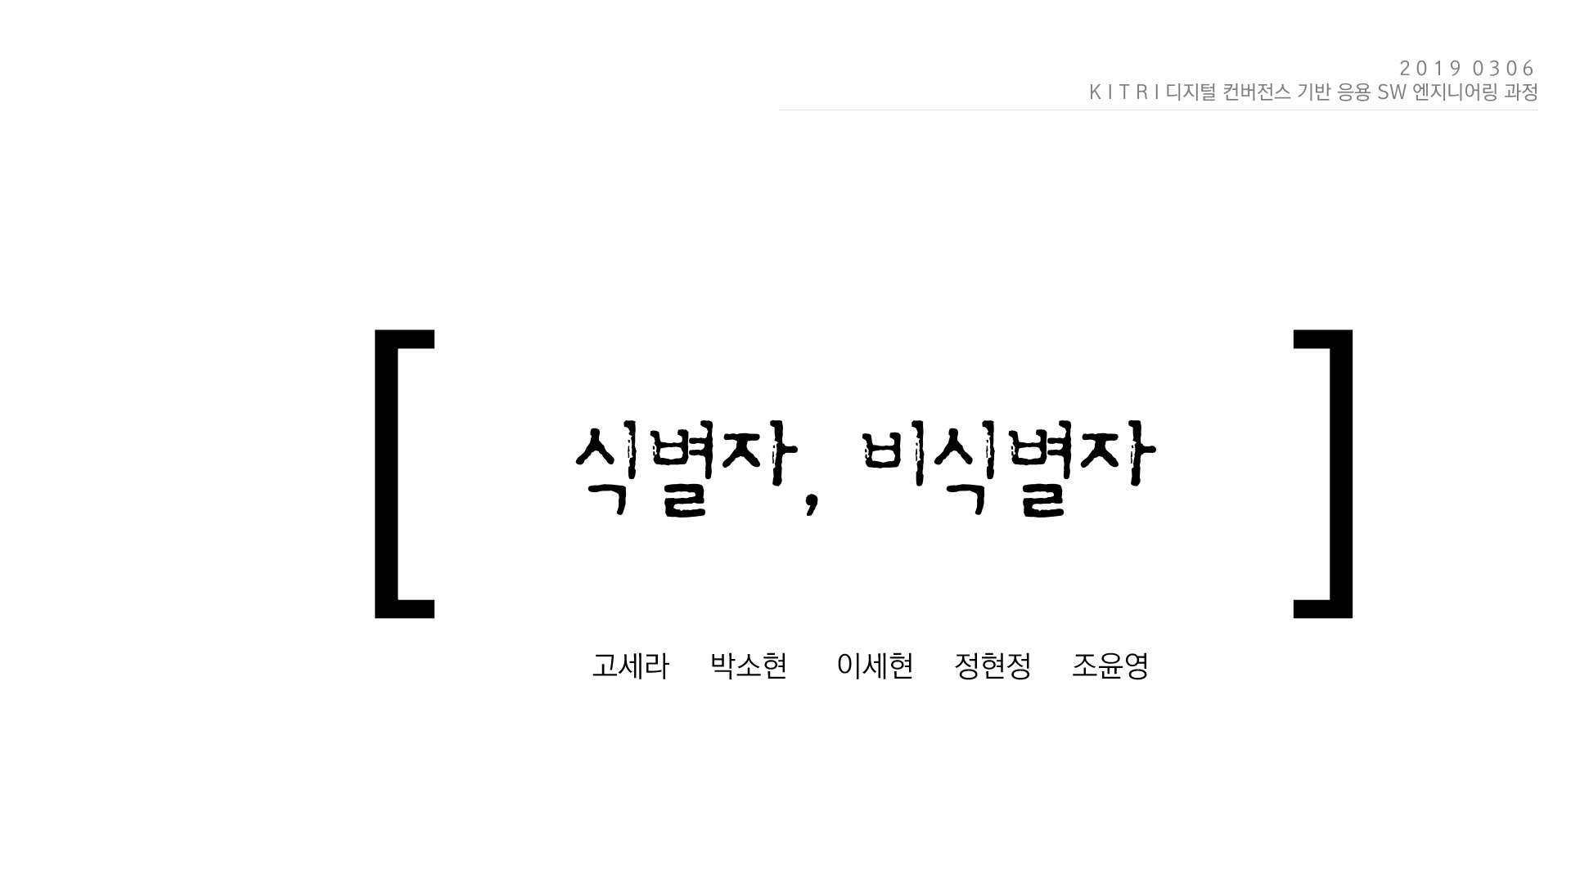

2 0 1 9 0 3 0 6
K I T R I 디지털 컨버전스 기반 응용 SW 엔지니어링 과정
[ ]
식별자, 비식별자
고세라 박소현 이세현 정현정 조윤영

Slide 2
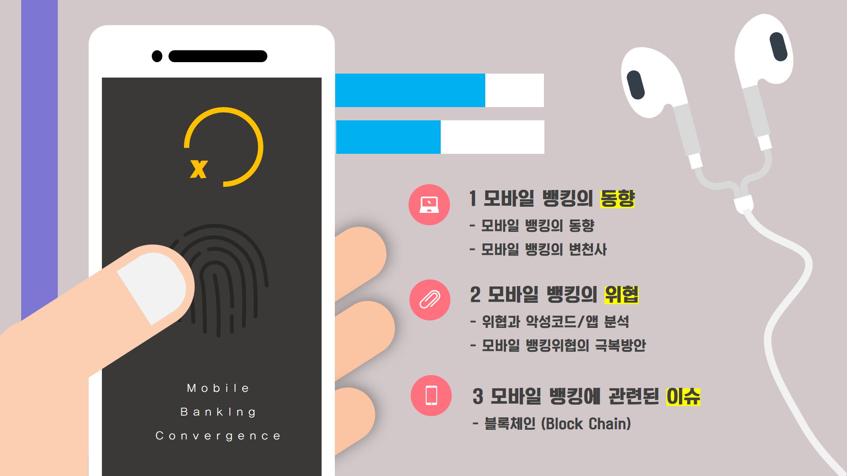
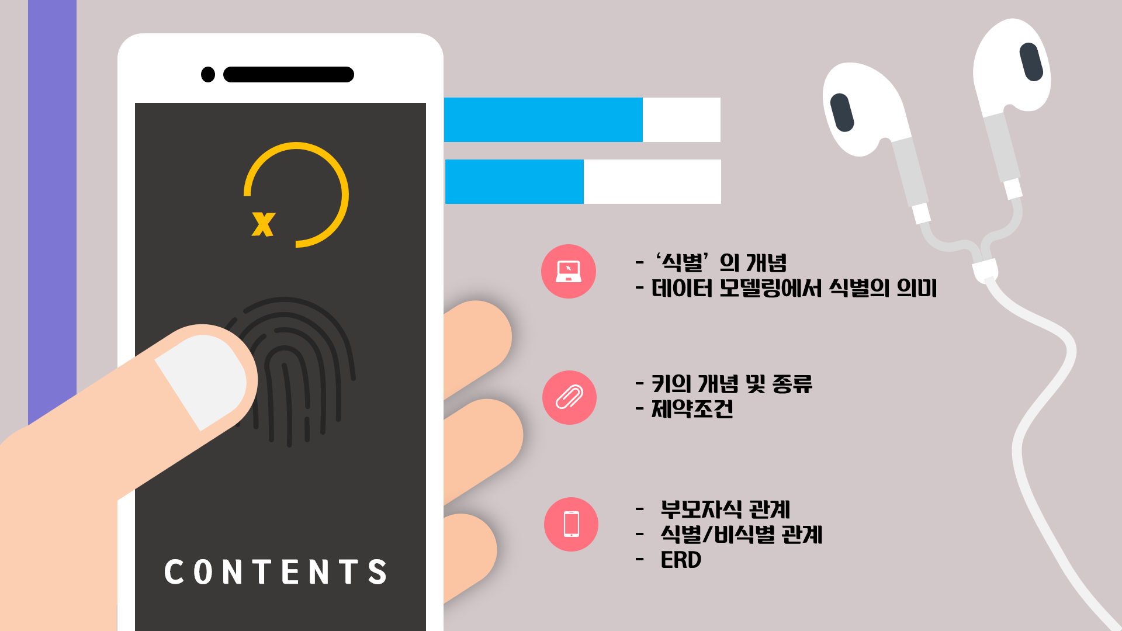
목차
- ‘식별’ 의 개념
- 데이터 모델링에서 식별의 의미
- 키의 개념 및 종류
- 제약조건
부모자식 관계
식별/비식별 관계
ERD
C O N T E N T S

Slide 3
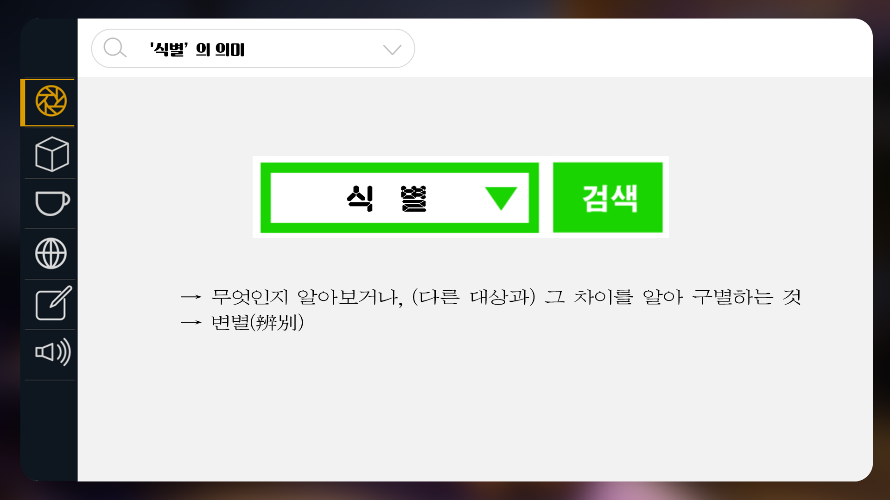
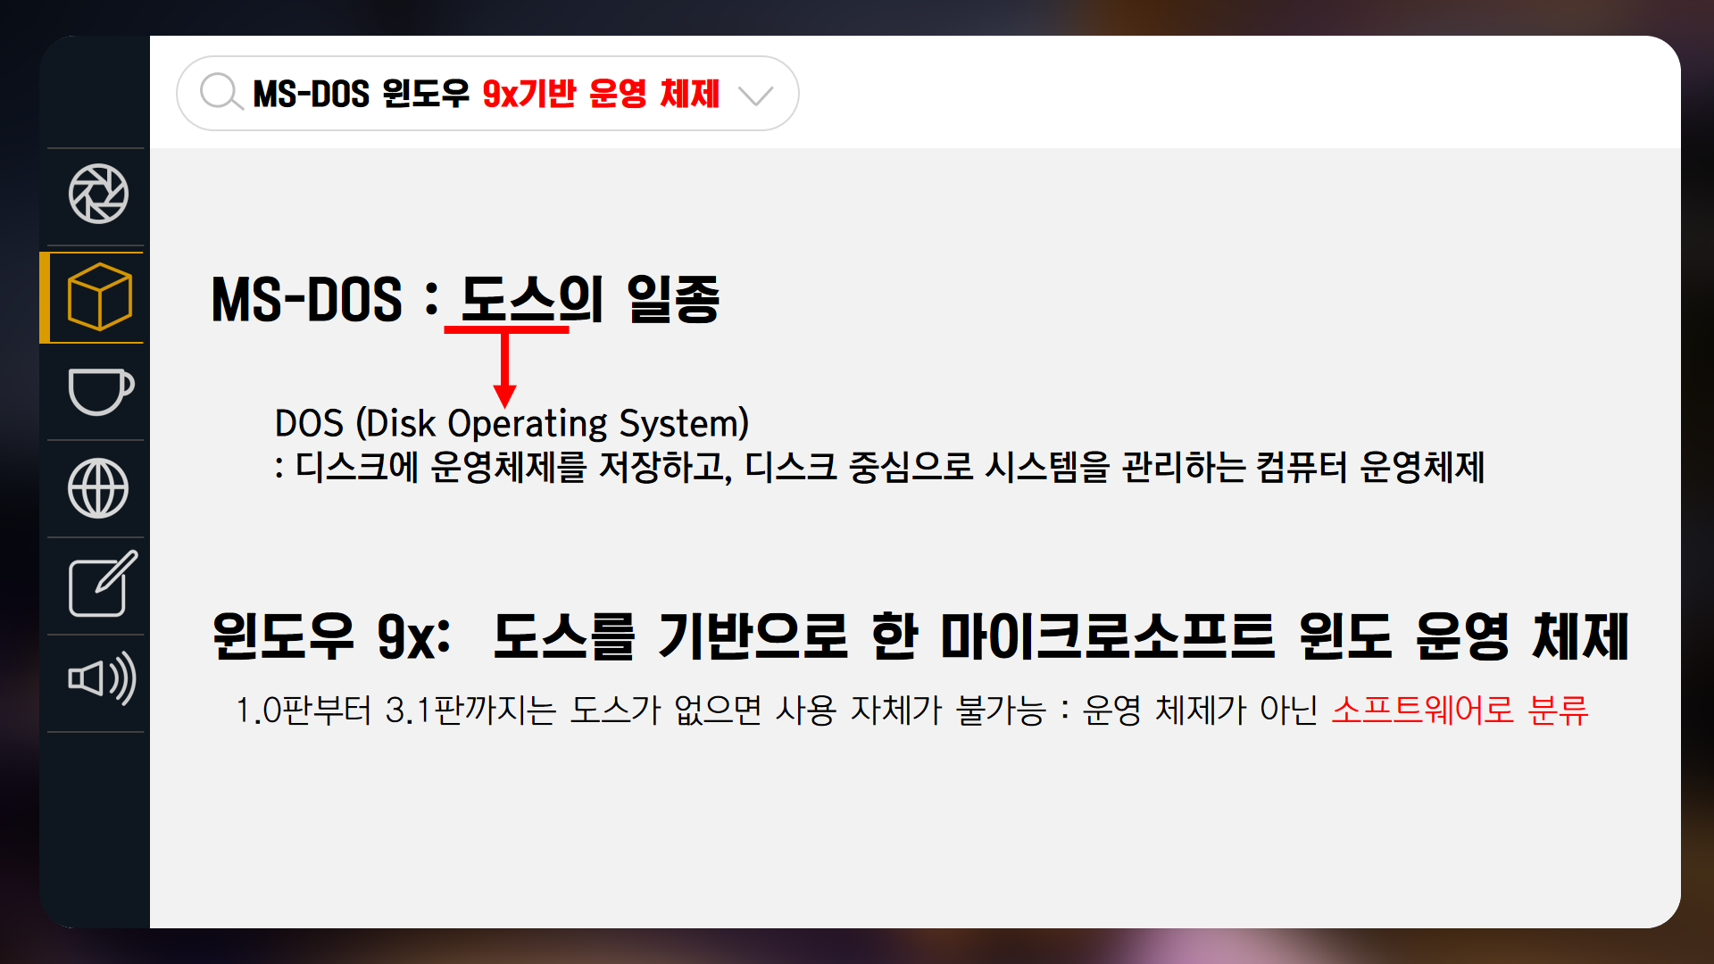
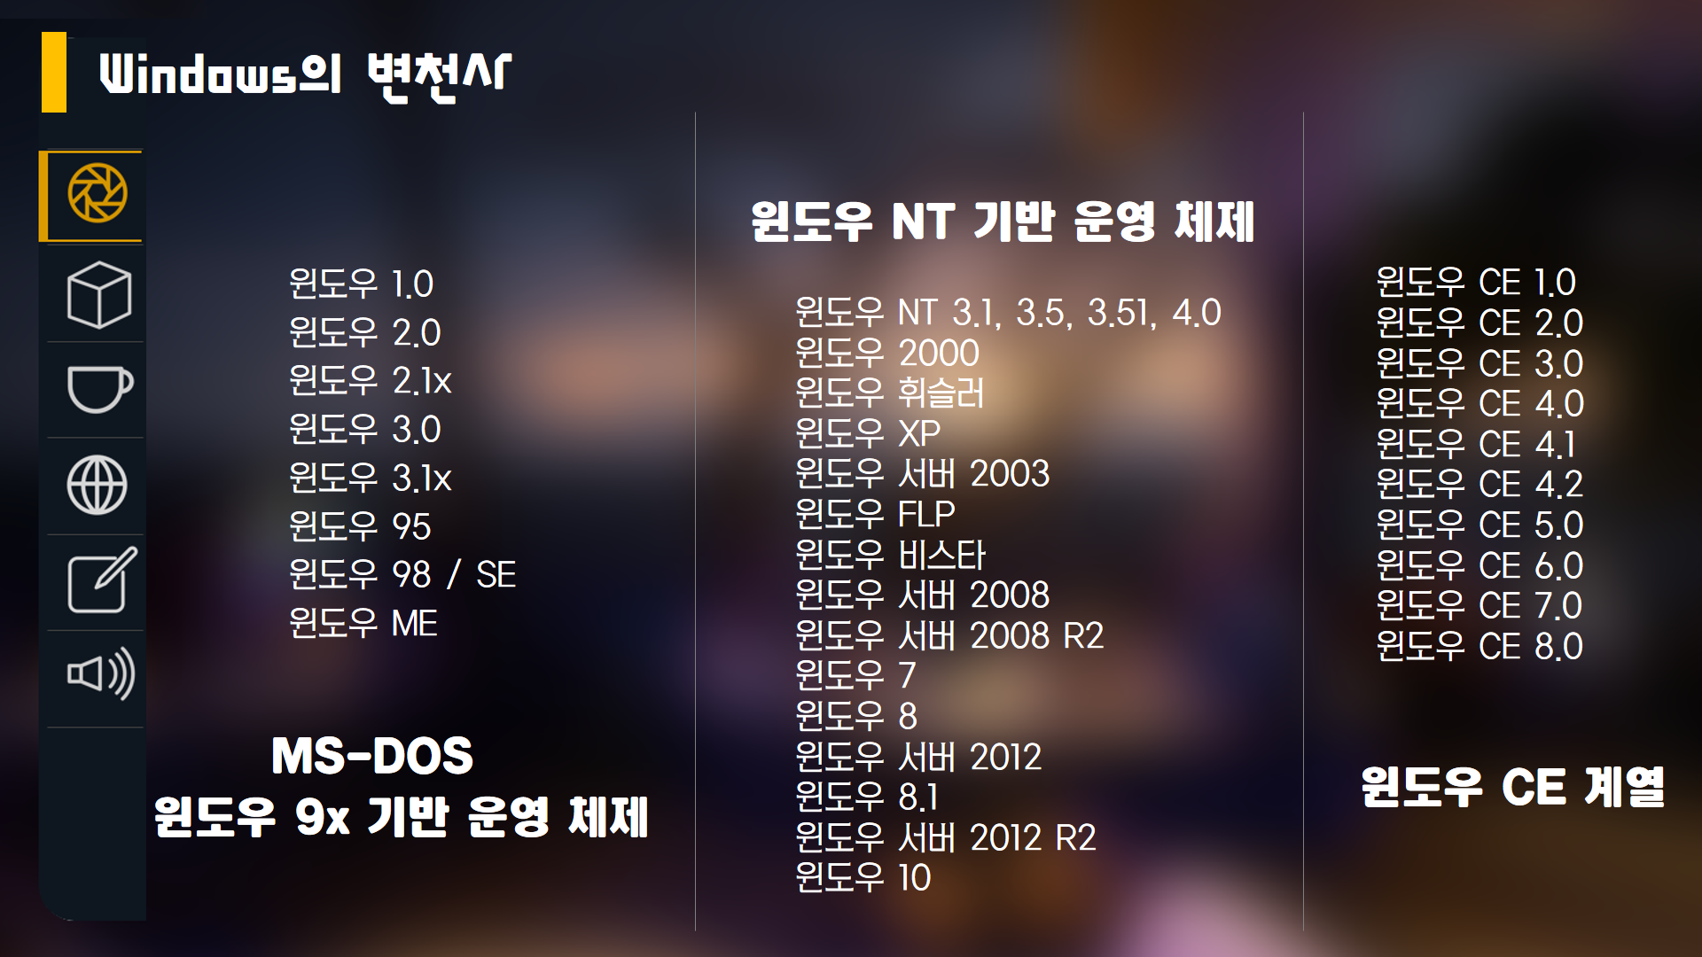

'식별’ 의 의미
식 별
→ 무엇인지 알아보거나, (다른 대상과) 그 차이를 알아 구별하는 것
→ 변별(辨別)

Slide 4
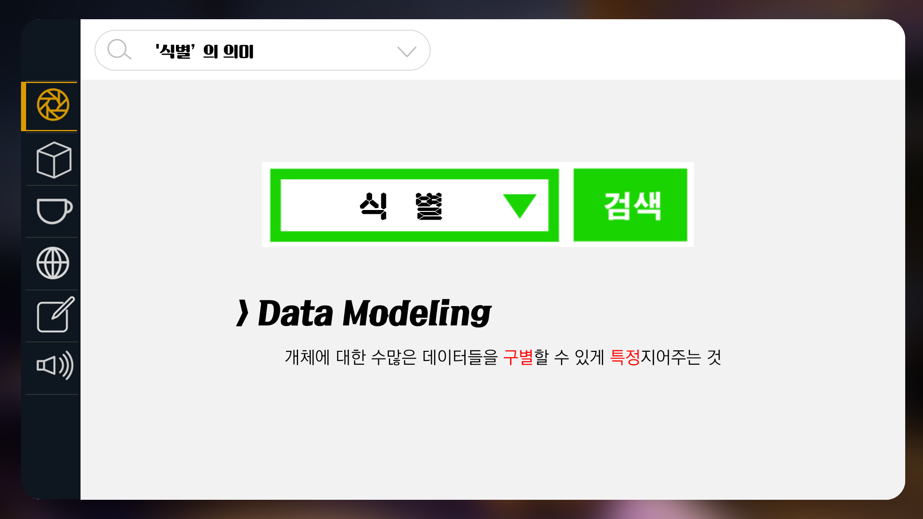
'식별’ 의 의미
식 별
> Data Modeling
개체에 대한 수많은 데이터들을 구별할 수 있게 특정지어주는 것

Slide 5
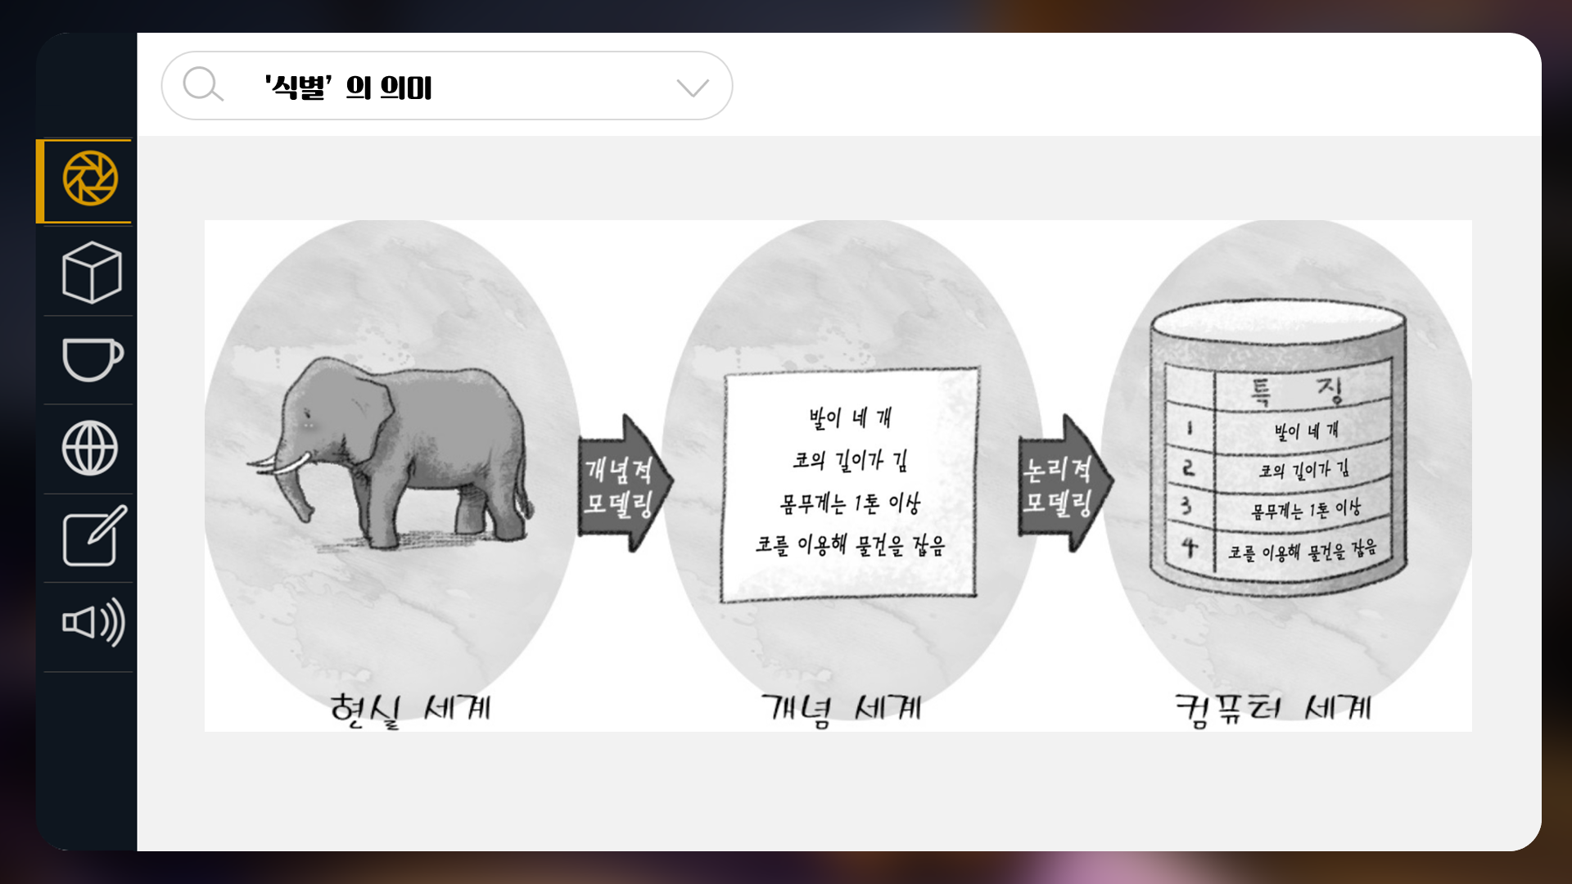
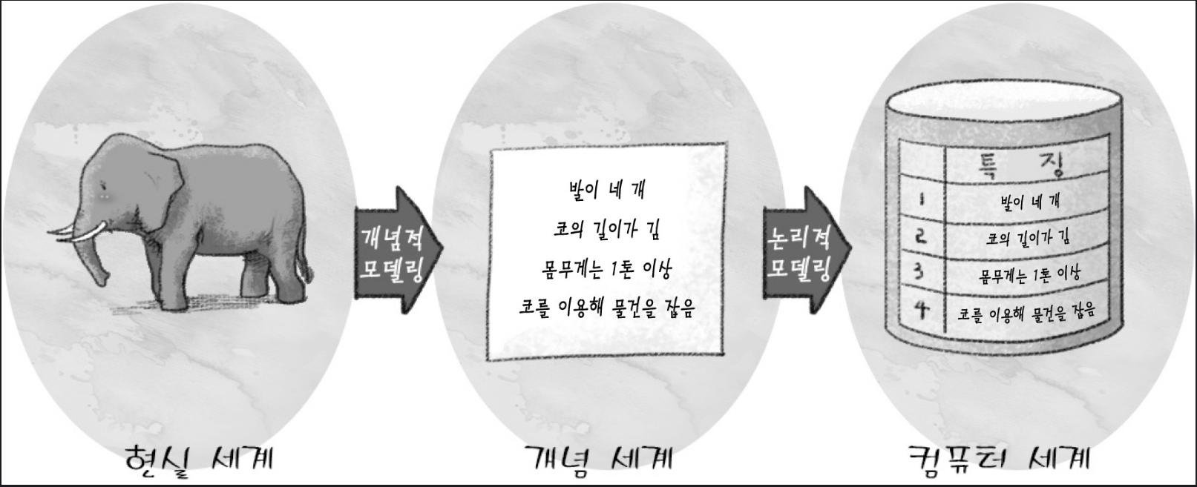
'식별’ 의 의미

Slide 6
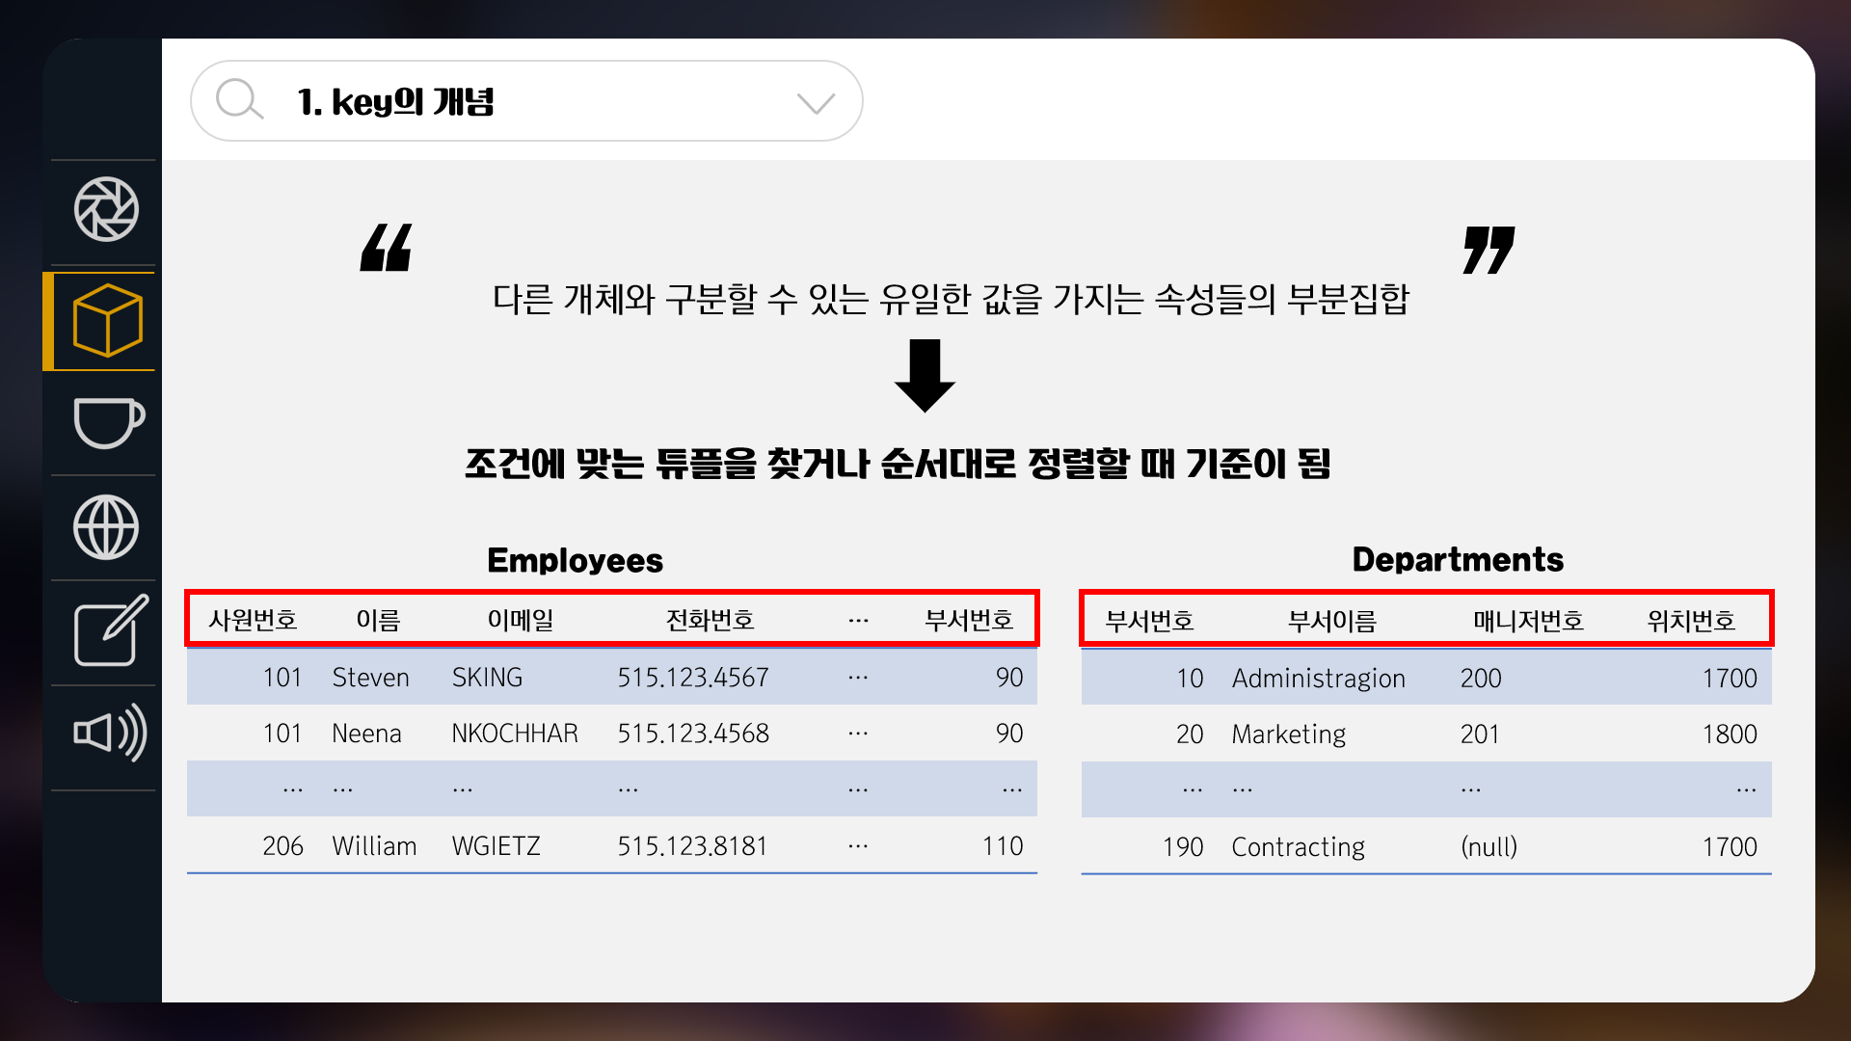
1. key의 개념
“ ”
다른 개체와 구분할 수 있는 유일한 값을 가지는 속성들의 부분집합
조건에 맞는 튜플을 찾거나 순서대로 정렬할 때 기준이 됨
Employees
Departments
사원번호 | 이름 | 이메일 | 전화번호 | … | 부서번호
101 | Steven | SKING | 515.123.4567 | … | 90
101 | Neena | NKOCHHAR | 515.123.4568 | … | 90
… | … | … | … | … | …
206 | William | WGIETZ | 515.123.8181 | … | 110
부서번호 | 부서이름 | 매니저번호 | 위치번호
10 | Administragion | 200 | 1700
20 | Marketing | 201 | 1800
… | … | … | …
190 | Contracting | (null) | 1700

Slide 7
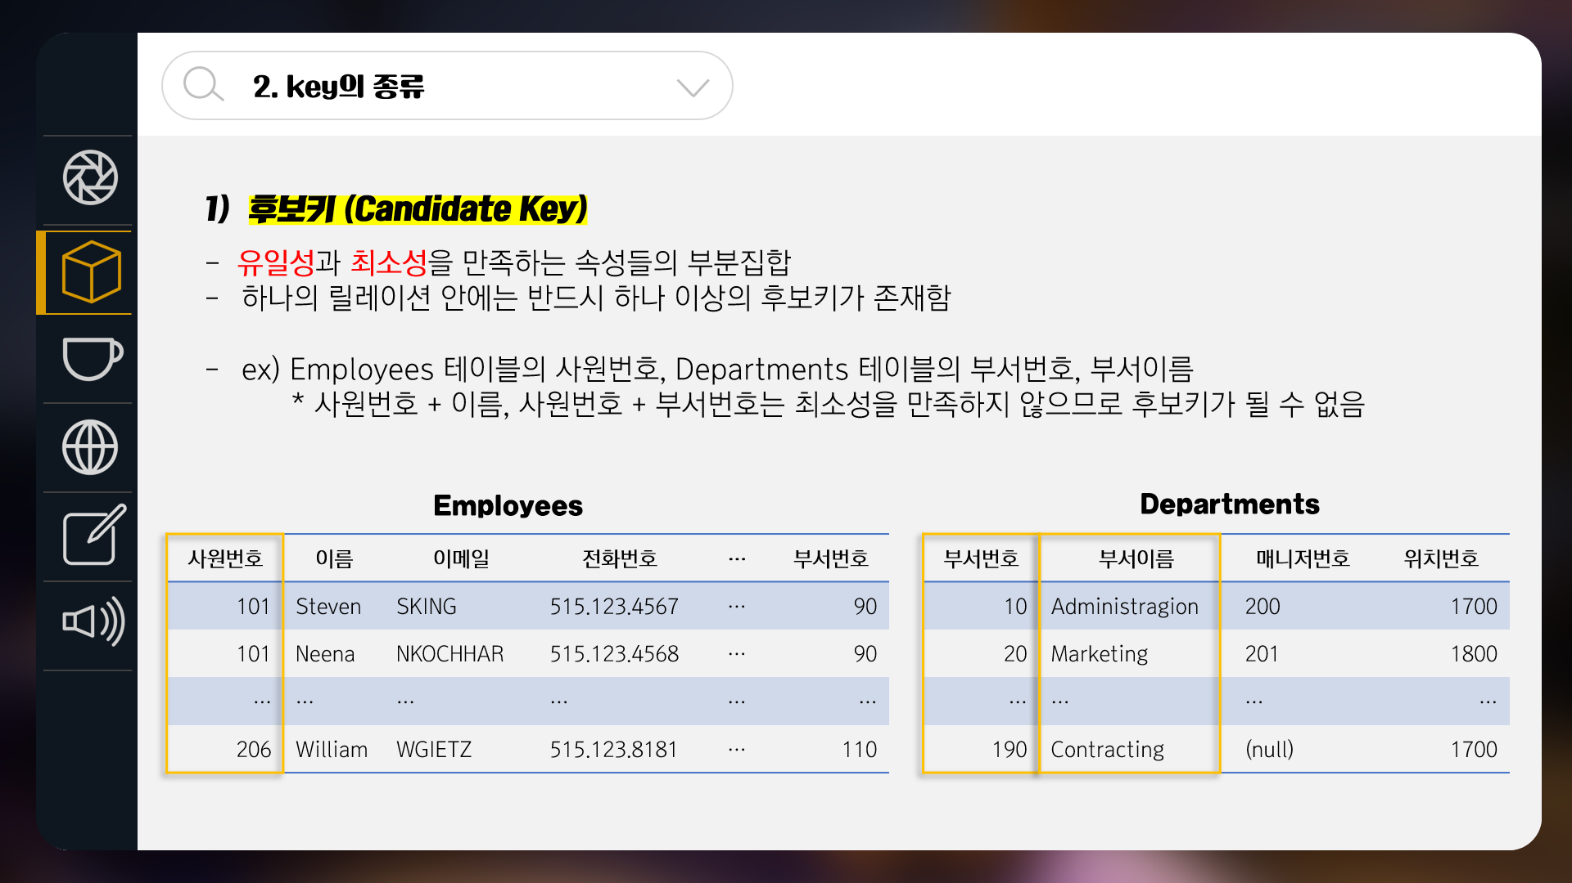
2. key의 종류
후보키 (Candidate Key)
- 유일성과 최소성을 만족하는 속성들의 부분집합
하나의 릴레이션 안에는 반드시 하나 이상의 후보키가 존재함
ex) Employees 테이블의 사원번호, Departments 테이블의 부서번호, 부서이름
* 사원번호 + 이름, 사원번호 + 부서번호는 최소성을 만족하지 않으므로 후보키가 될 수 없음
Employees
Departments
사원번호 | 이름 | 이메일 | 전화번호 | … | 부서번호
101 | Steven | SKING | 515.123.4567 | … | 90
101 | Neena | NKOCHHAR | 515.123.4568 | … | 90
… | … | … | … | … | …
206 | William | WGIETZ | 515.123.8181 | … | 110
부서번호 | 부서이름 | 매니저번호 | 위치번호
10 | Administragion | 200 | 1700
20 | Marketing | 201 | 1800
… | … | … | …
190 | Contracting | (null) | 1700

Slide 8
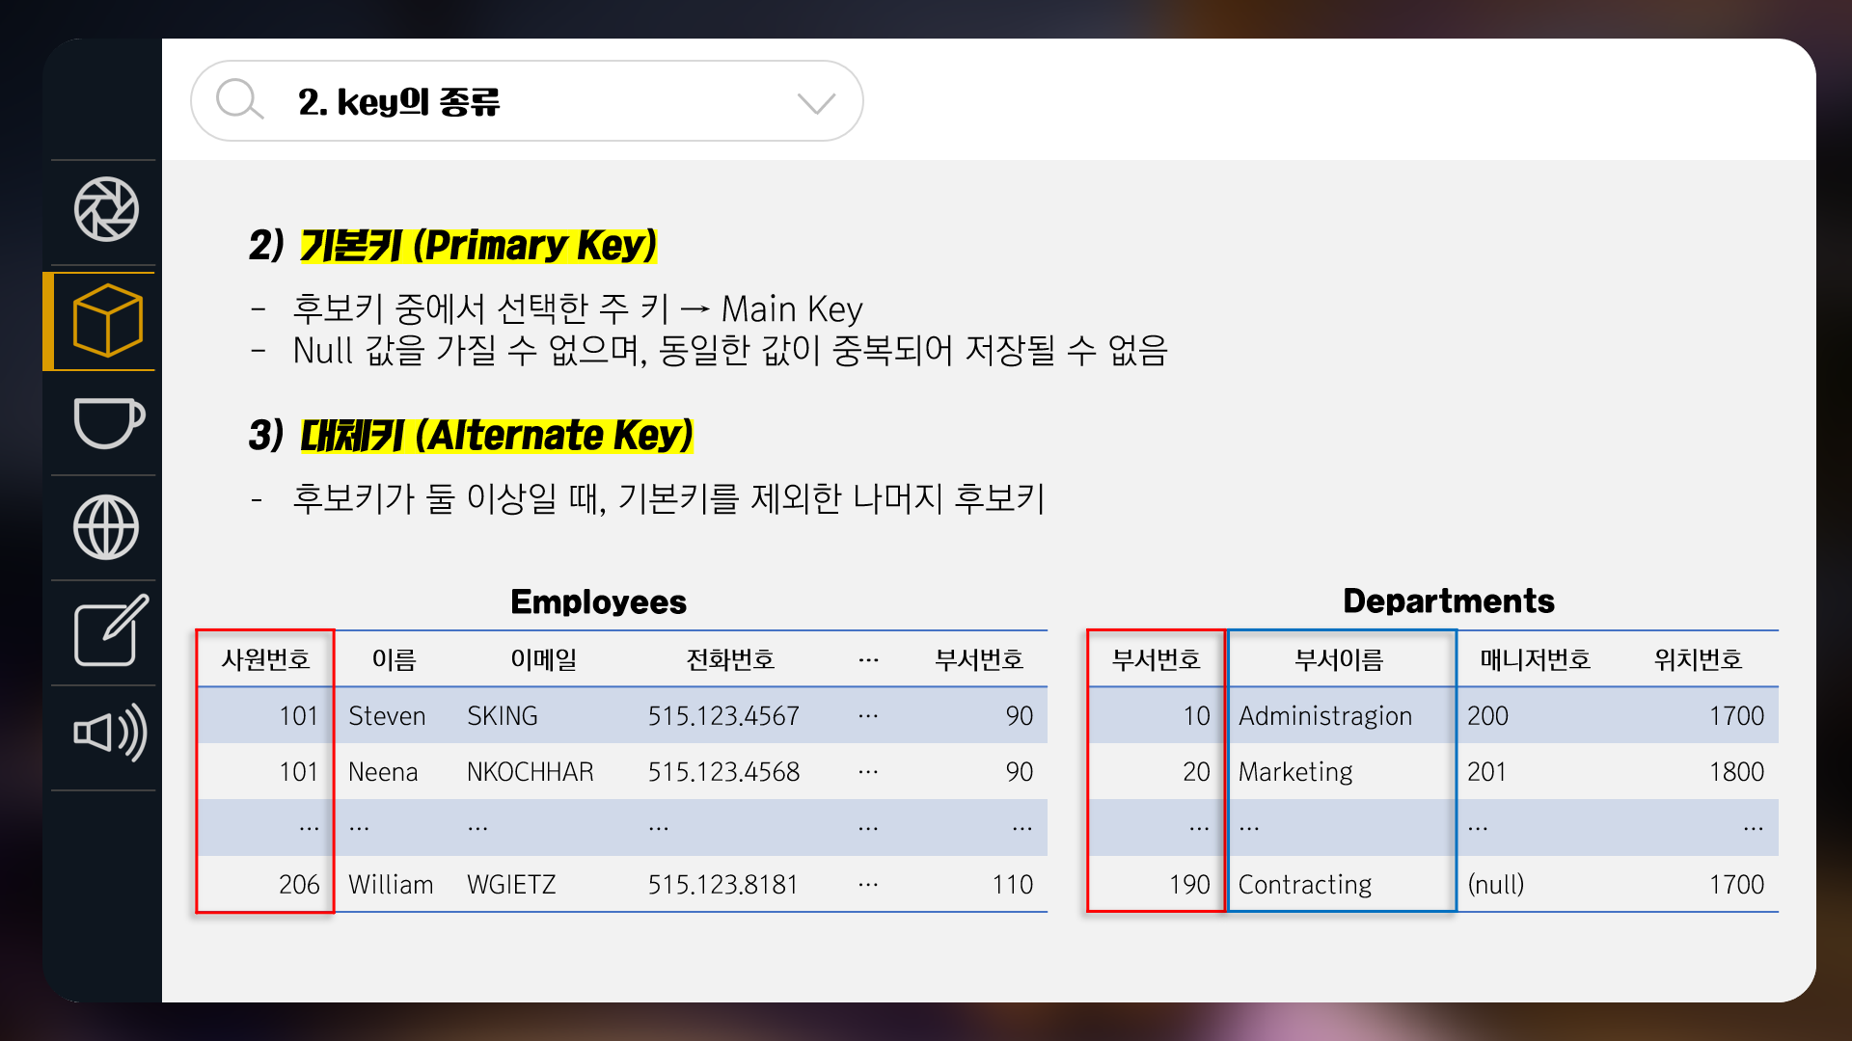
2. key의 종류
기본키 (Primary Key)
후보키 중에서 선택한 주 키 → Main Key
Null 값을 가질 수 없으며, 동일한 값이 중복되어 저장될 수 없음
대체키 (Alternate Key)
후보키가 둘 이상일 때, 기본키를 제외한 나머지 후보키
Employees
Departments
사원번호 | 이름 | 이메일 | 전화번호 | … | 부서번호
101 | Steven | SKING | 515.123.4567 | … | 90
101 | Neena | NKOCHHAR | 515.123.4568 | … | 90
… | … | … | … | … | …
206 | William | WGIETZ | 515.123.8181 | … | 110
부서번호 | 부서이름 | 매니저번호 | 위치번호
10 | Administragion | 200 | 1700
20 | Marketing | 201 | 1800
… | … | … | …
190 | Contracting | (null) | 1700

Slide 9
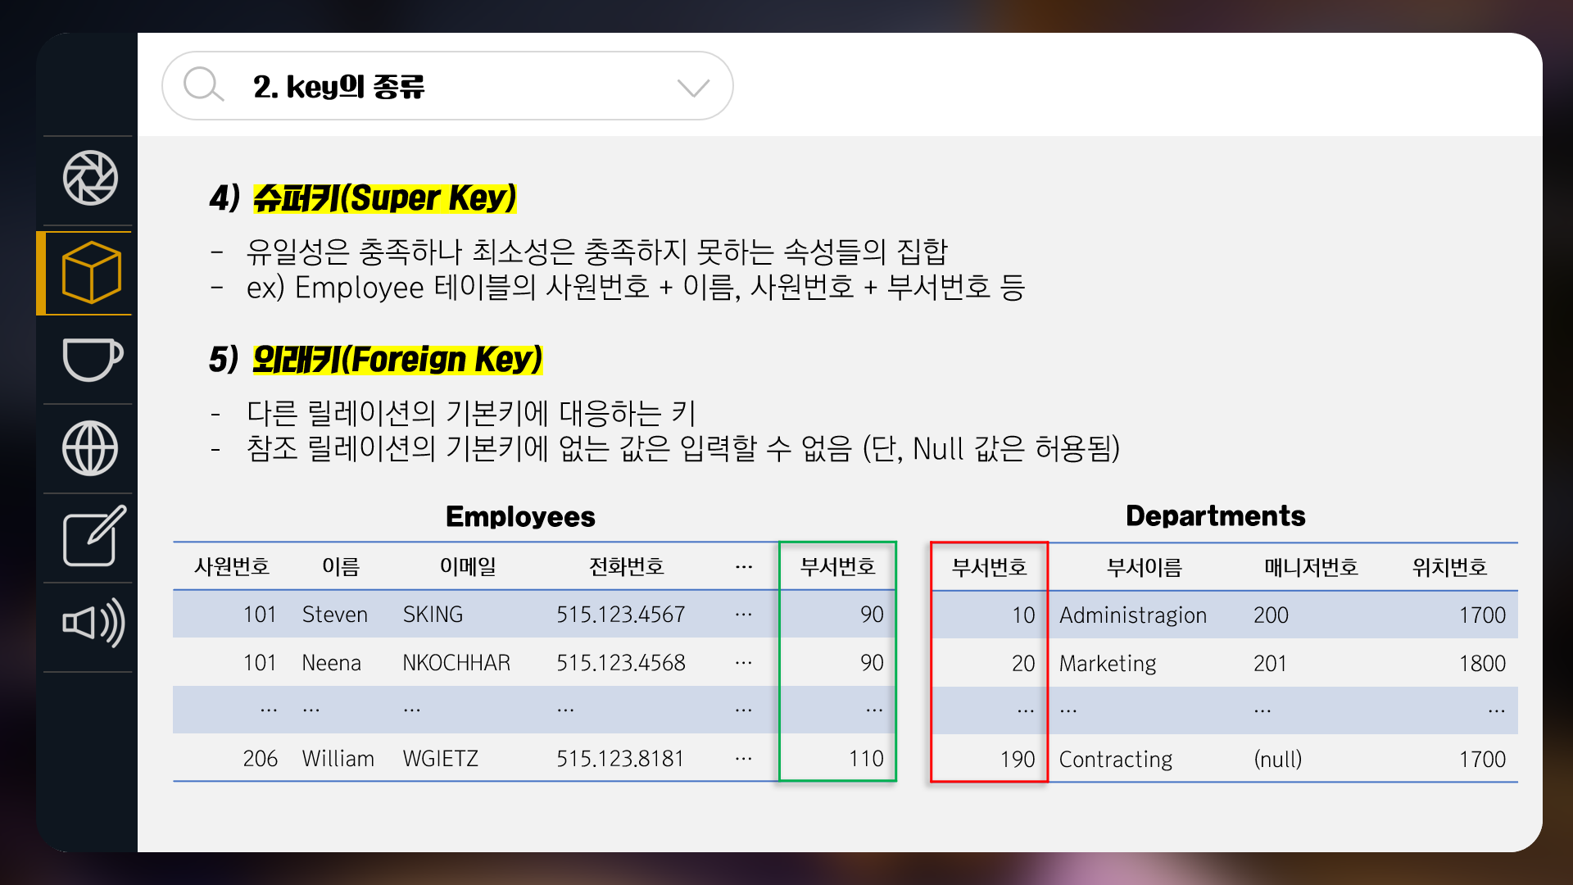
2. key의 종류
슈퍼키(Super Key)
유일성은 충족하나 최소성은 충족하지 못하는 속성들의 집합
ex) Employee 테이블의 사원번호 + 이름, 사원번호 + 부서번호 등
외래키(Foreign Key)
다른 릴레이션의 기본키에 대응하는 키
참조 릴레이션의 기본키에 없는 값은 입력할 수 없음 (단, Null 값은 허용됨)
Employees
Departments
사원번호 | 이름 | 이메일 | 전화번호 | … | 부서번호
101 | Steven | SKING | 515.123.4567 | … | 90
101 | Neena | NKOCHHAR | 515.123.4568 | … | 90
… | … | … | … | … | …
206 | William | WGIETZ | 515.123.8181 | … | 110
부서번호 | 부서이름 | 매니저번호 | 위치번호
10 | Administragion | 200 | 1700
20 | Marketing | 201 | 1800
… | … | … | …
190 | Contracting | (null) | 1700

Slide 10
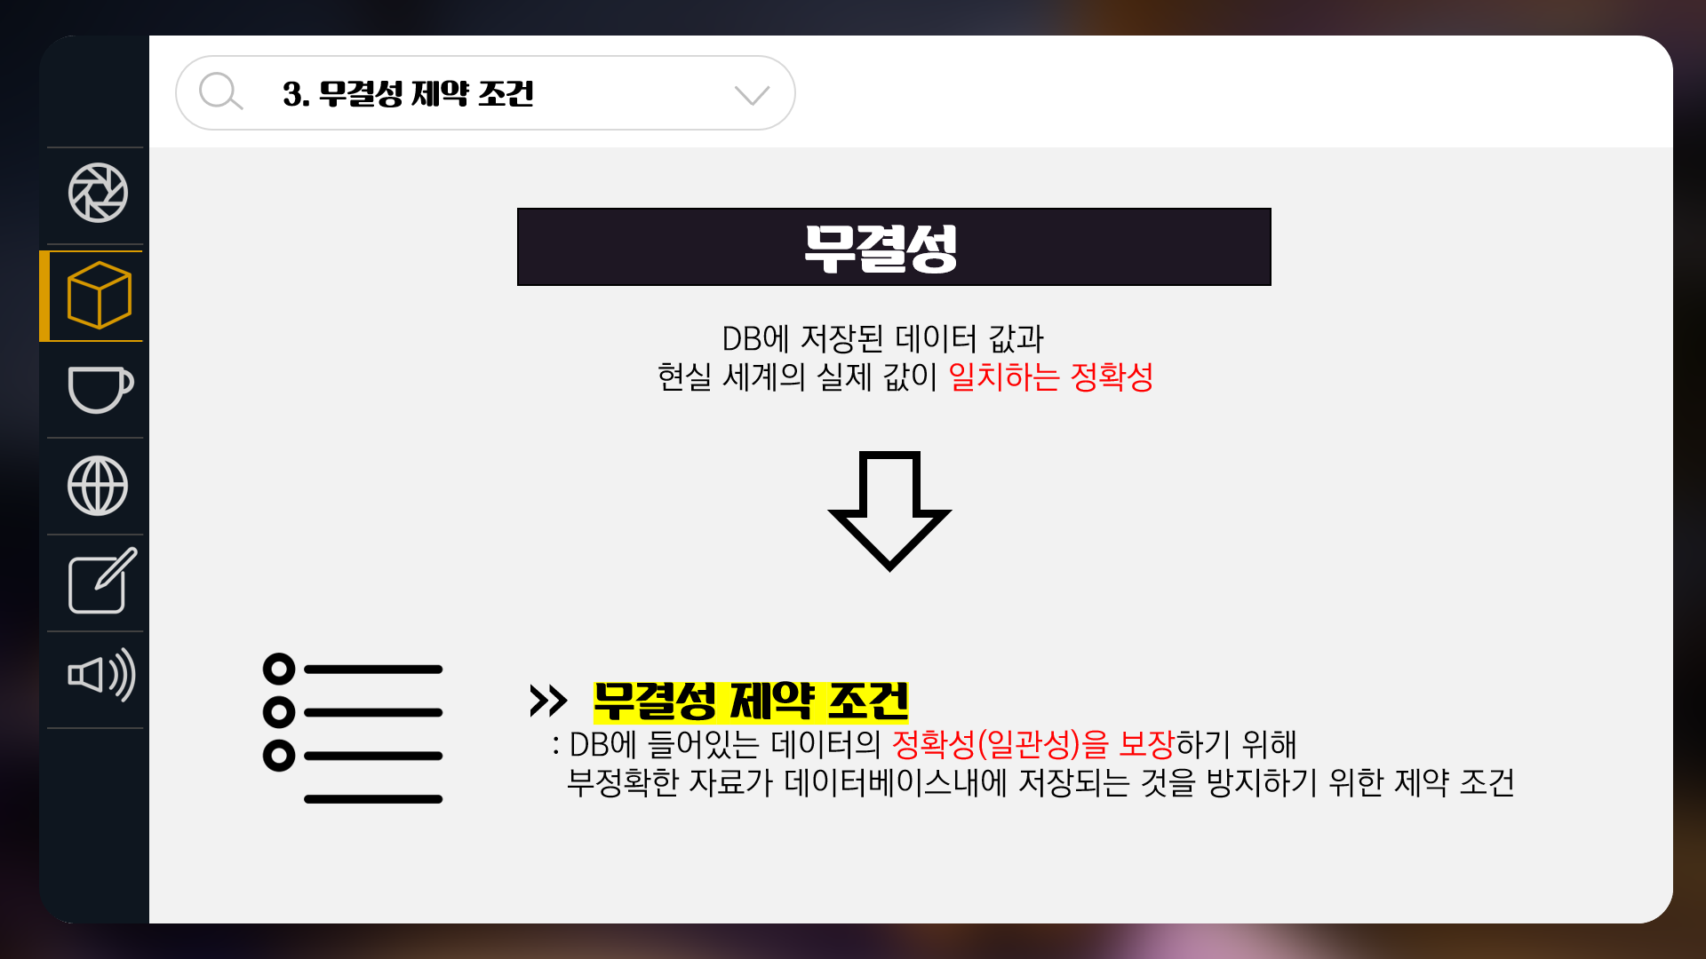

3. 무결성 제약 조건
무결성
DB에 저장된 데이터 값과
현실 세계의 실제 값이 일치하는 정확성
>> 무결성 제약 조건
: DB에 들어있는 데이터의 정확성(일관성)을 보장하기 위해
부정확한 자료가 데이터베이스내에 저장되는 것을 방지하기 위한 제약 조건

Slide 11
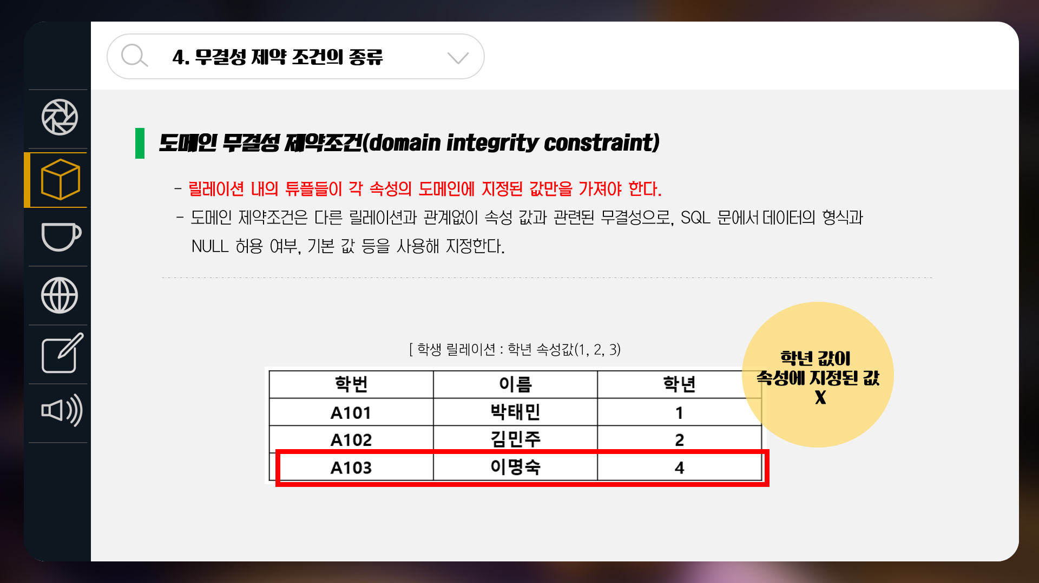
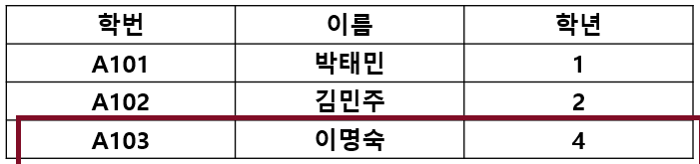
4. 무결성 제약 조건의 종류
도메인 무결성 제약조건(domain integrity constraint)
- 릴레이션 내의 튜플들이 각 속성의 도메인에 지정된 값만을 가져야 한다.
- 도메인 제약조건은 다른 릴레이션과 관계없이 속성 값과 관련된 무결성으로, SQL 문에서 데이터의 형식과
NULL 허용 여부, 기본 값 등을 사용해 지정한다.
[ 학생 릴레이션 : 학년 속성값(1, 2, 3)
학년 값이
속성에 지정된 값
X

Slide 12
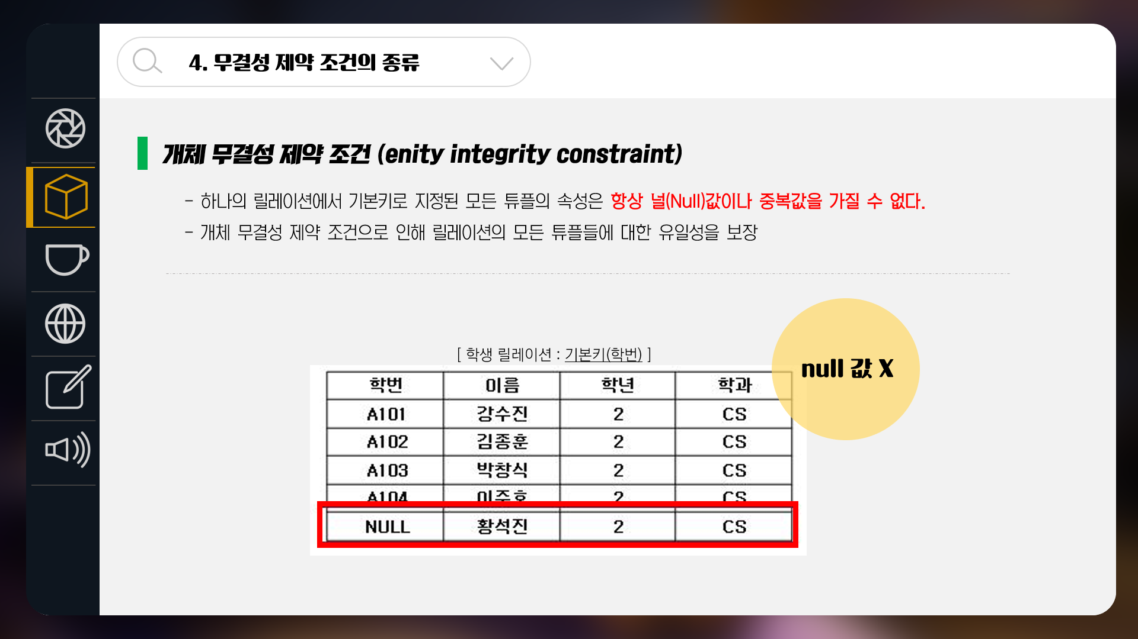
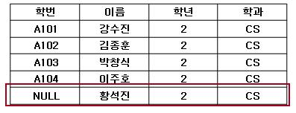
4. 무결성 제약 조건의 종류
개체 무결성 제약 조건 (enity integrity constraint)
- 하나의 릴레이션에서 기본키로 지정된 모든 튜플의 속성은 항상 널(Null)값이나 중복값을 가질 수 없다.
- 개체 무결성 제약 조건으로 인해 릴레이션의 모든 튜플들에 대한 유일성을 보장
[ 학생 릴레이션 : 기본키(학번) ]
null 값 X

Slide 13
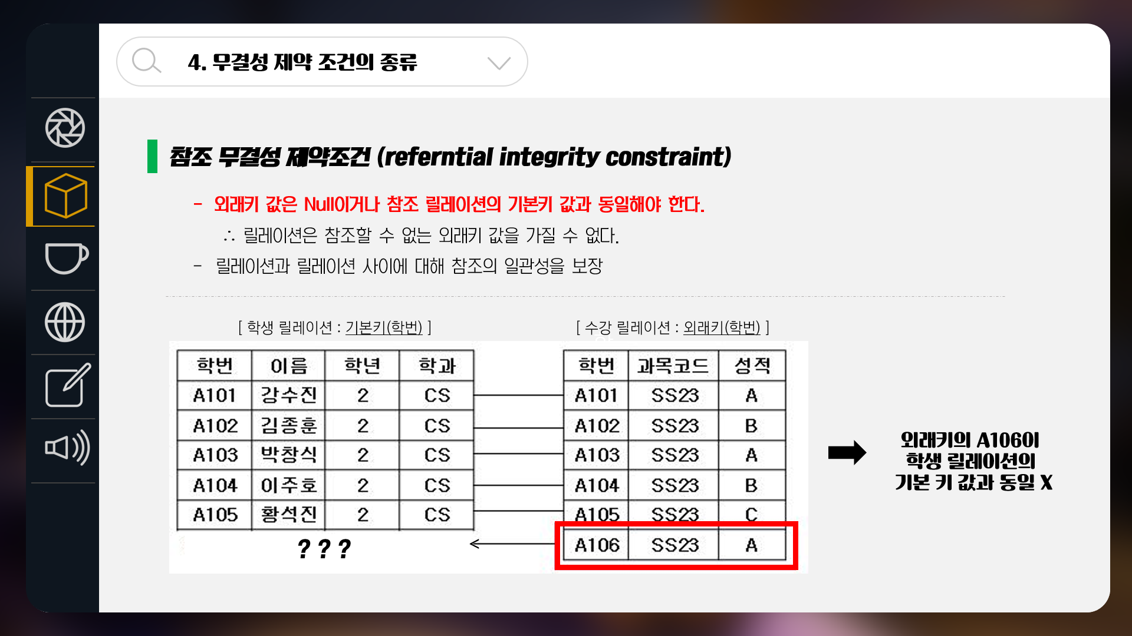
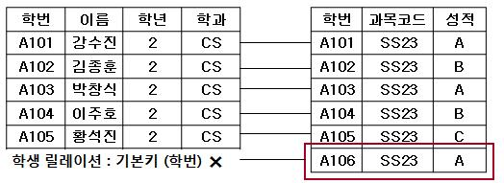
4. 무결성 제약 조건의 종류
참조 무결성 제약조건 (referntial integrity constraint)
학
외래키 값은 Null이거나 참조 릴레이션의 기본키 값과 동일해야 한다.
∴ 릴레이션은 참조할 수 없는 외래키 값을 가질 수 없다.
- 릴레이션과 릴레이션 사이에 대해 참조의 일관성을 보장
[ 학생 릴레이션 : 기본키(학번) ]
[ 수강 릴레이션 : 외래키(학번) ]
외래키의 A106이
학생 릴레이션의
기본 키 값과 동일 X
? ? ?
<
?

Slide 14
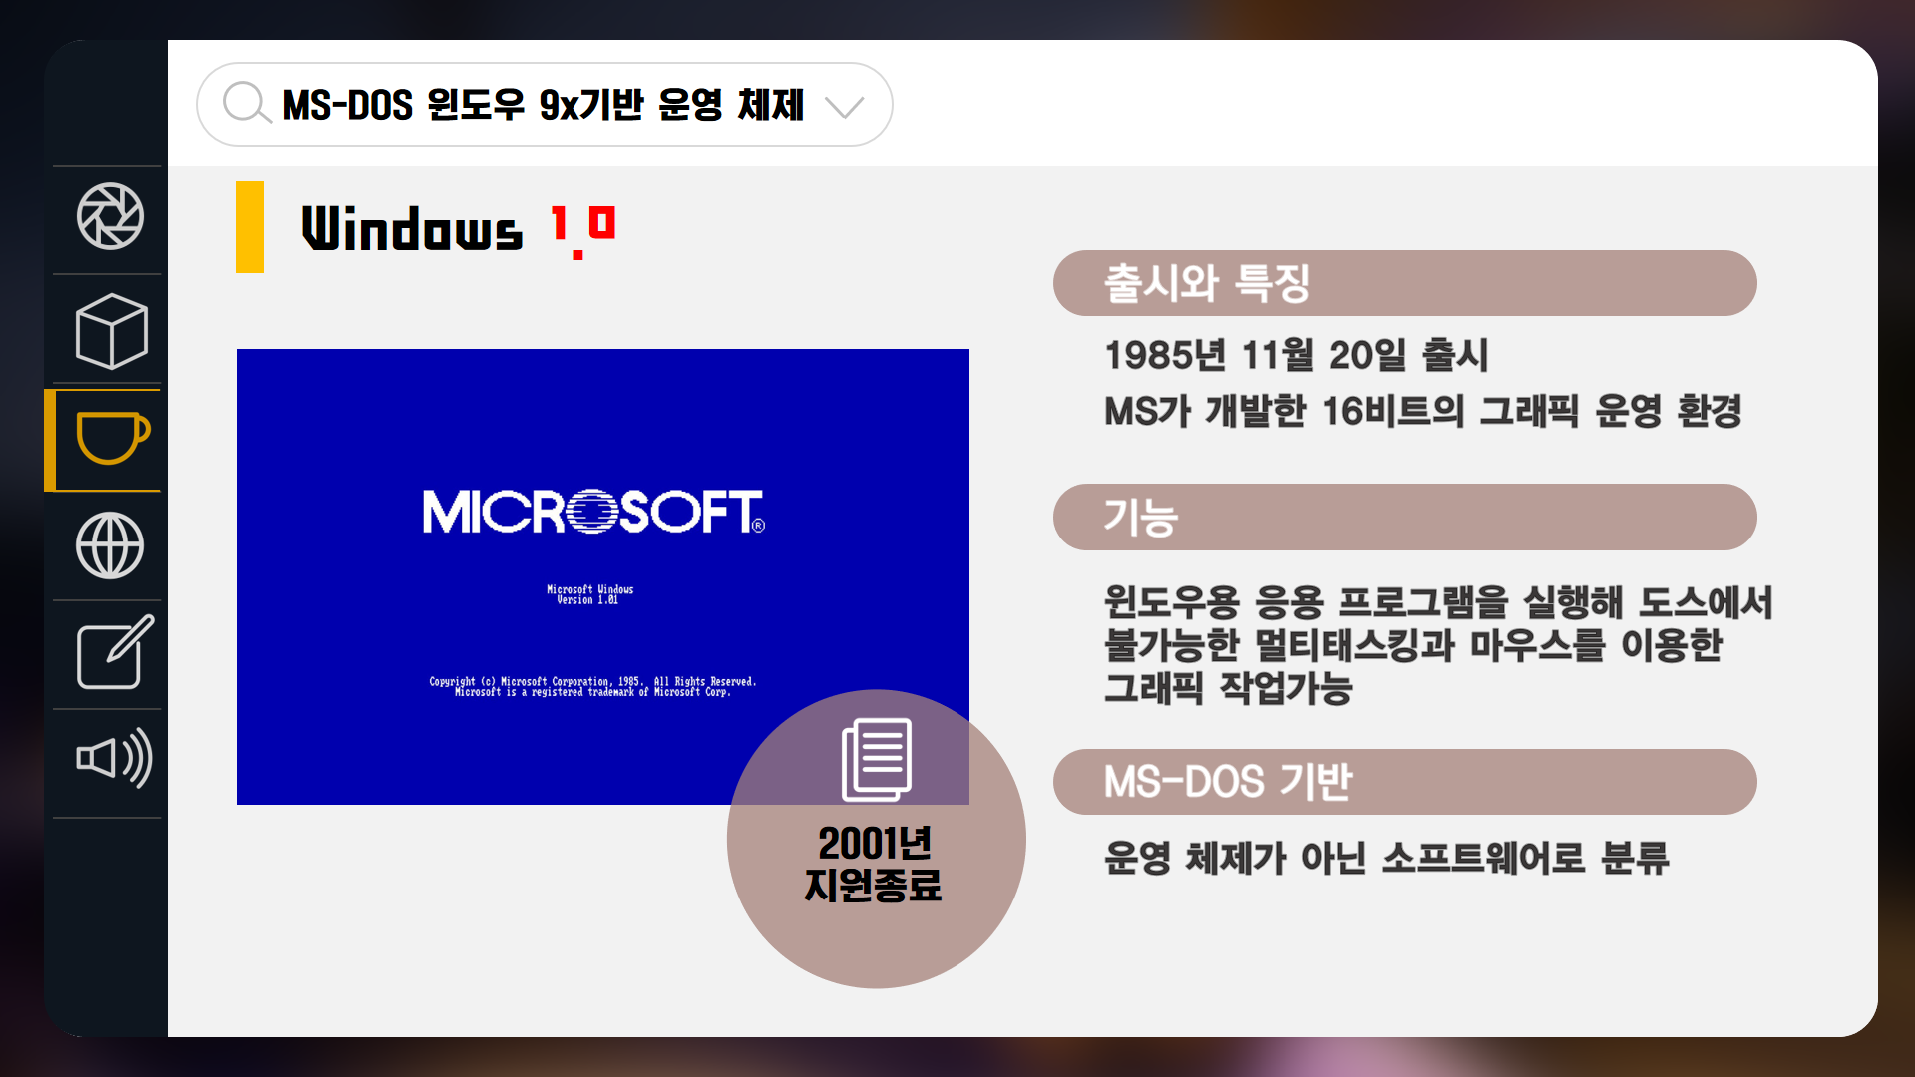
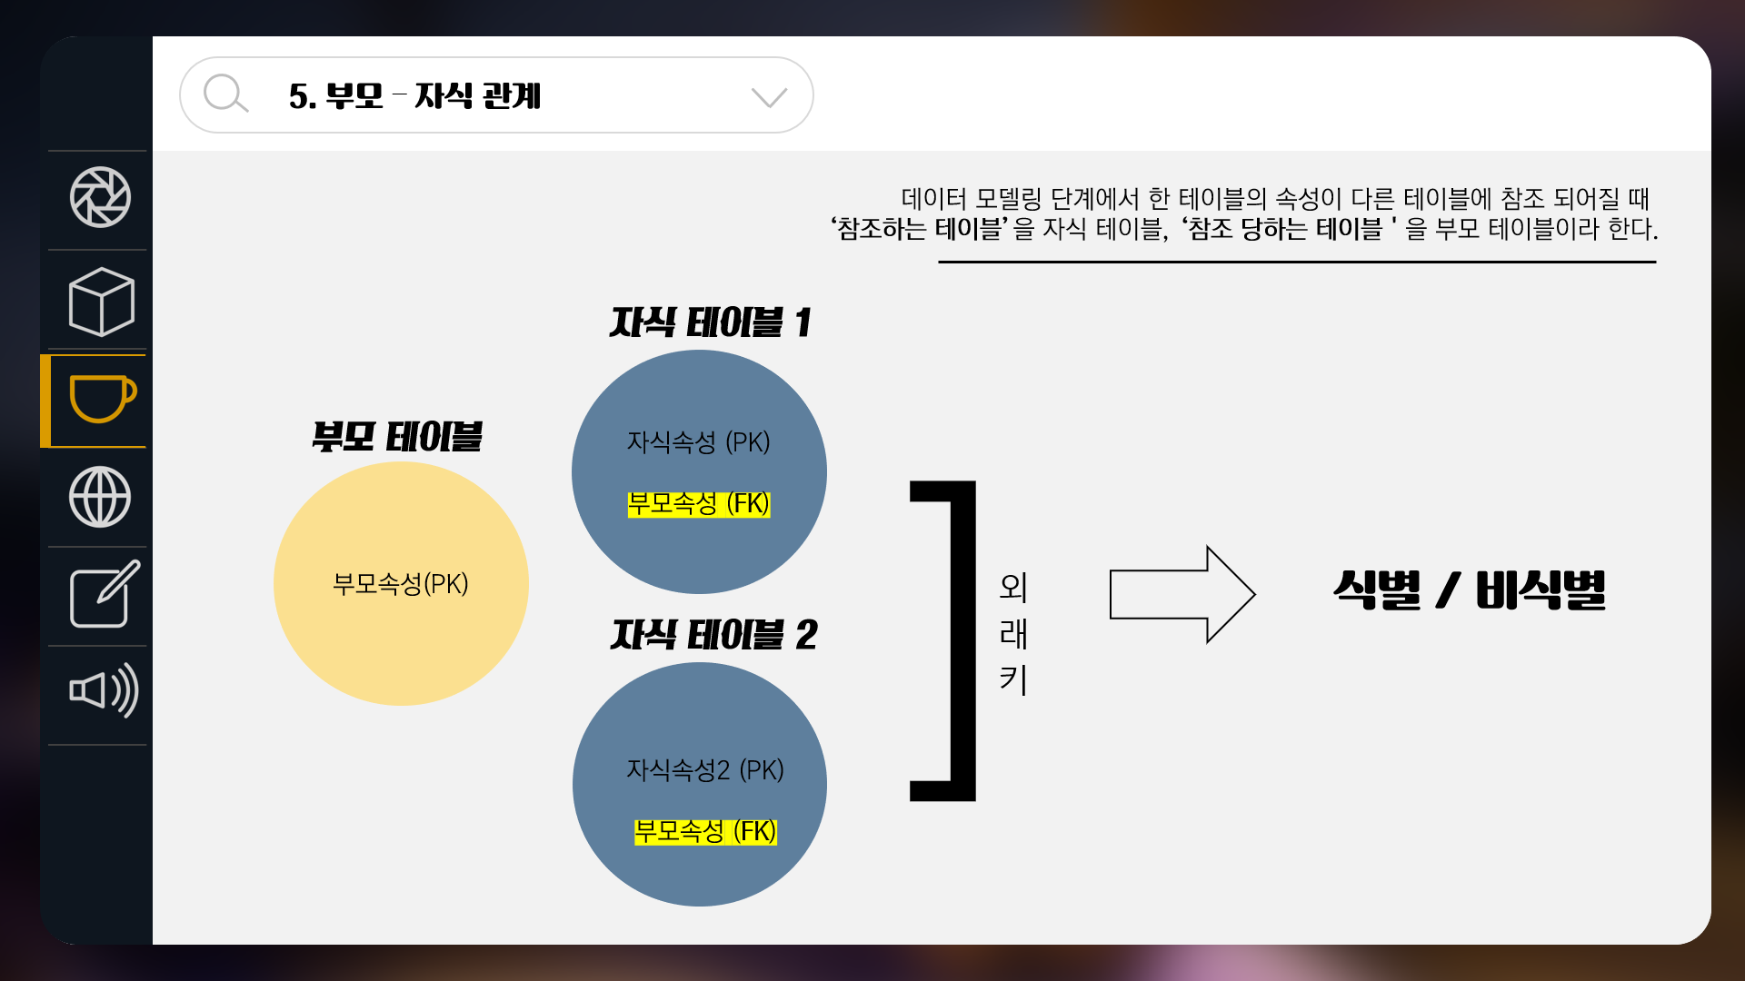
5. 부모 – 자식 관계
데이터 모델링 단계에서 한 테이블의 속성이 다른 테이블에 참조 되어질 때
‘참조하는 테이블’을 자식 테이블, ‘참조 당하는 테이블＇을 부모 테이블이라 한다.
자식 테이블 1
자식속성 (PK)
부모속성 (FK)
]
부모 테이블
부모속성(PK)
외 래 키
식별 / 비식별
자식 테이블 2
자식속성2 (PK)
부모속성 (FK)

Slide 15
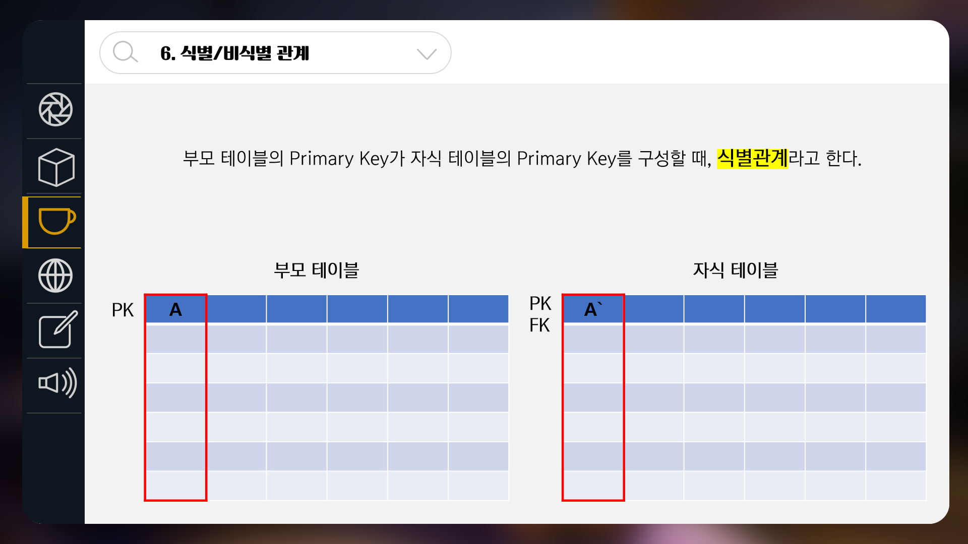
6. 식별/비식별 관계
부모 테이블의 Primary Key가 자식 테이블의 Primary Key를 구성할 때, 식별관계라고 한다.
부모 테이블
자식 테이블
PK
A
PK
FK
A`

Slide 16
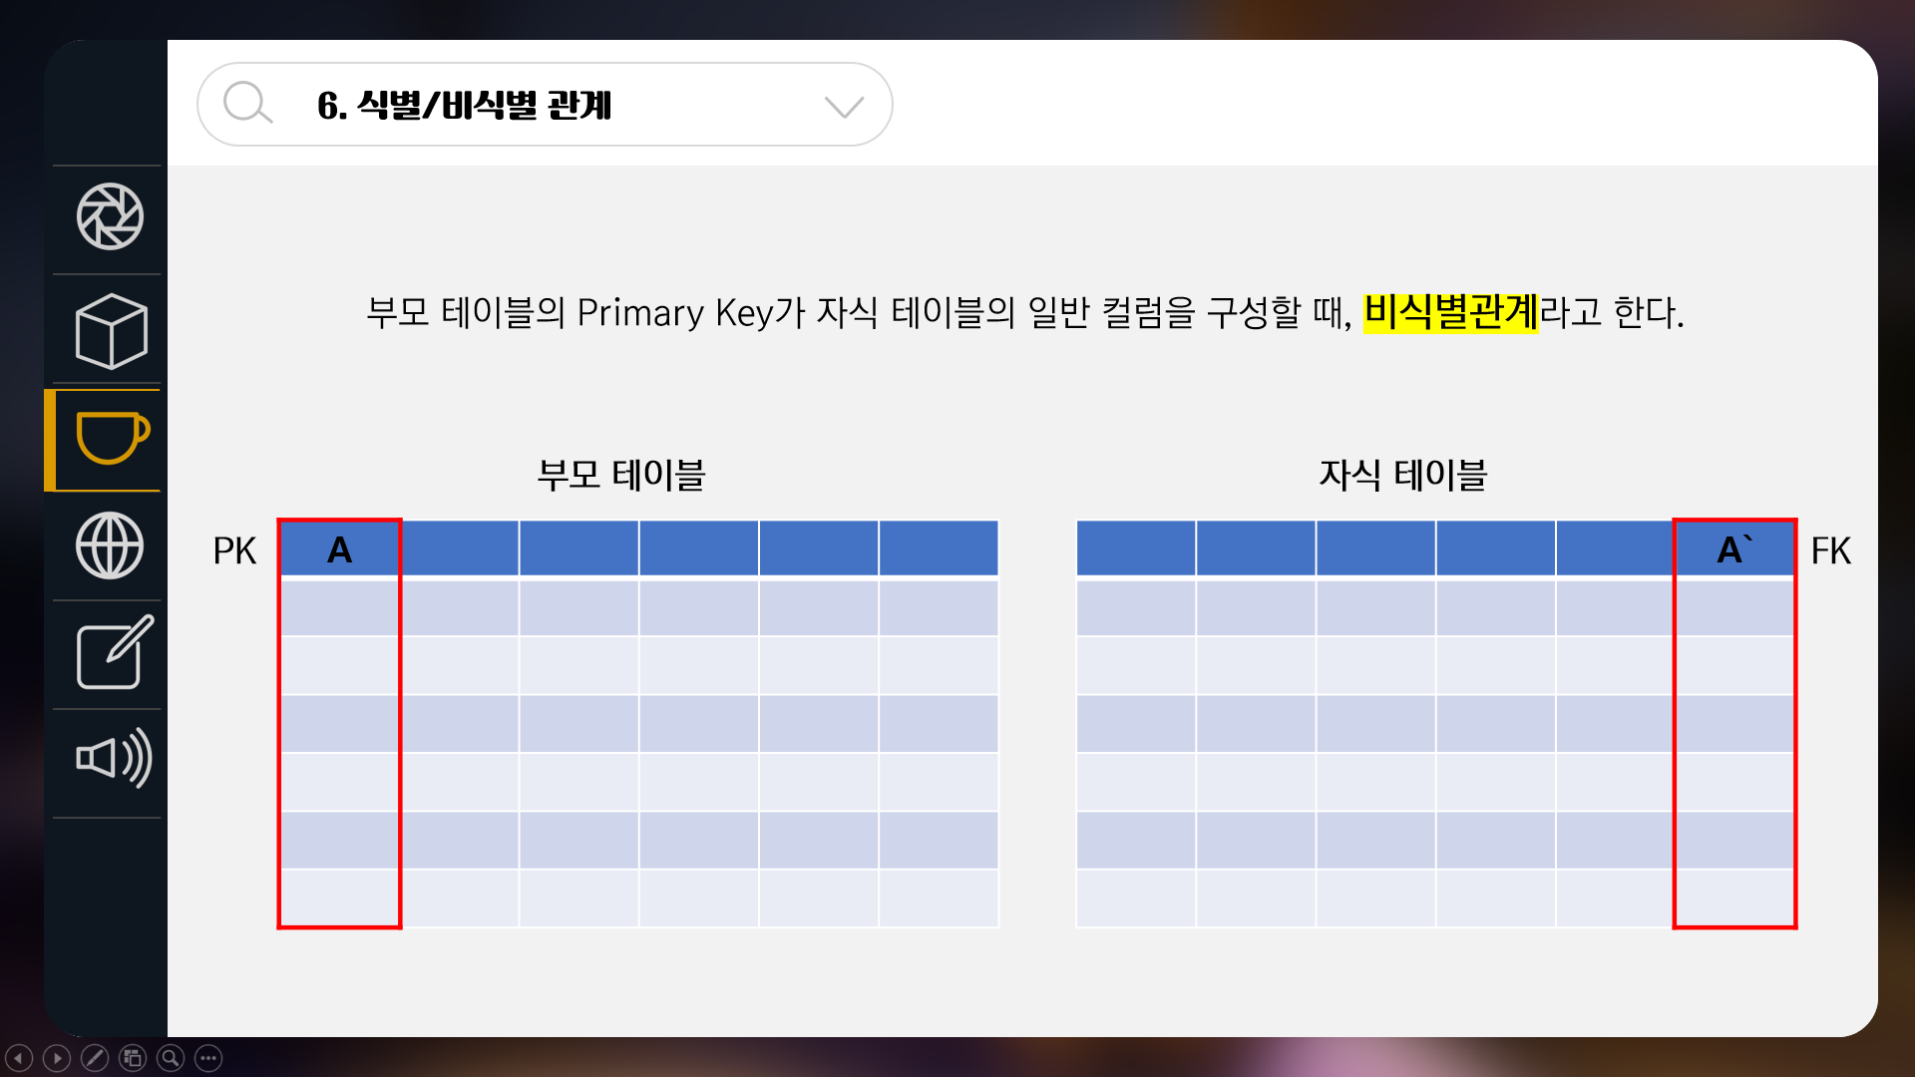
6. 식별/비식별 관계
부모 테이블의 Primary Key가 자식 테이블의 일반 컬럼을 구성할 때, 비식별관계라고 한다.
부모 테이블
자식 테이블
PK
A
A`
FK

Slide 17
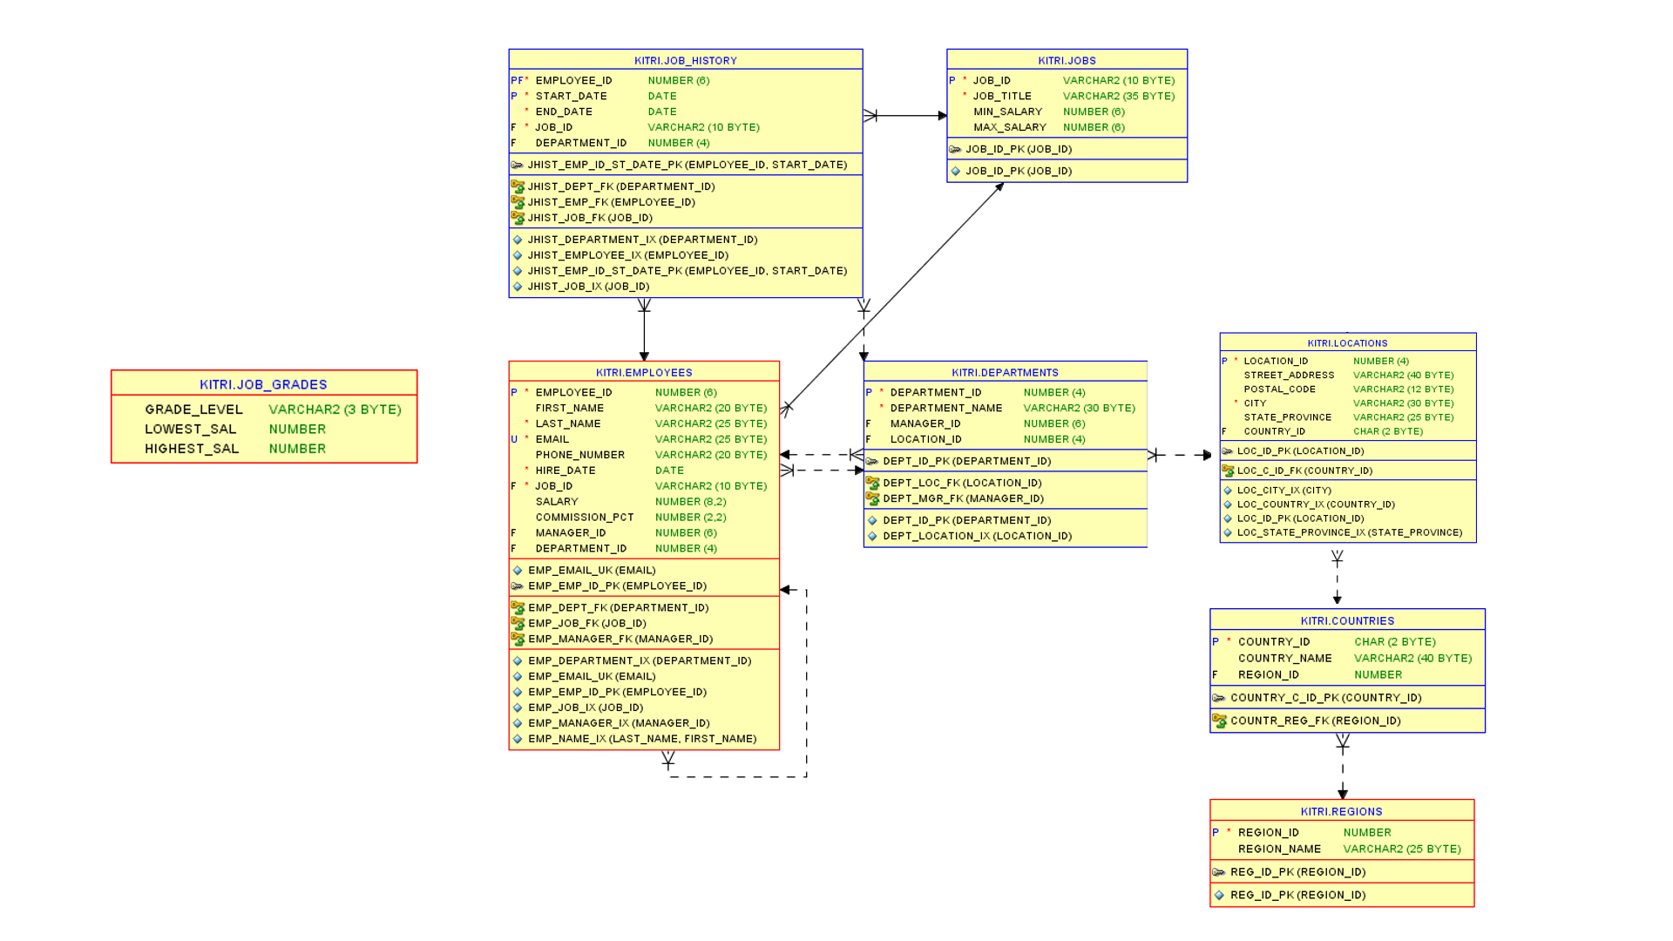
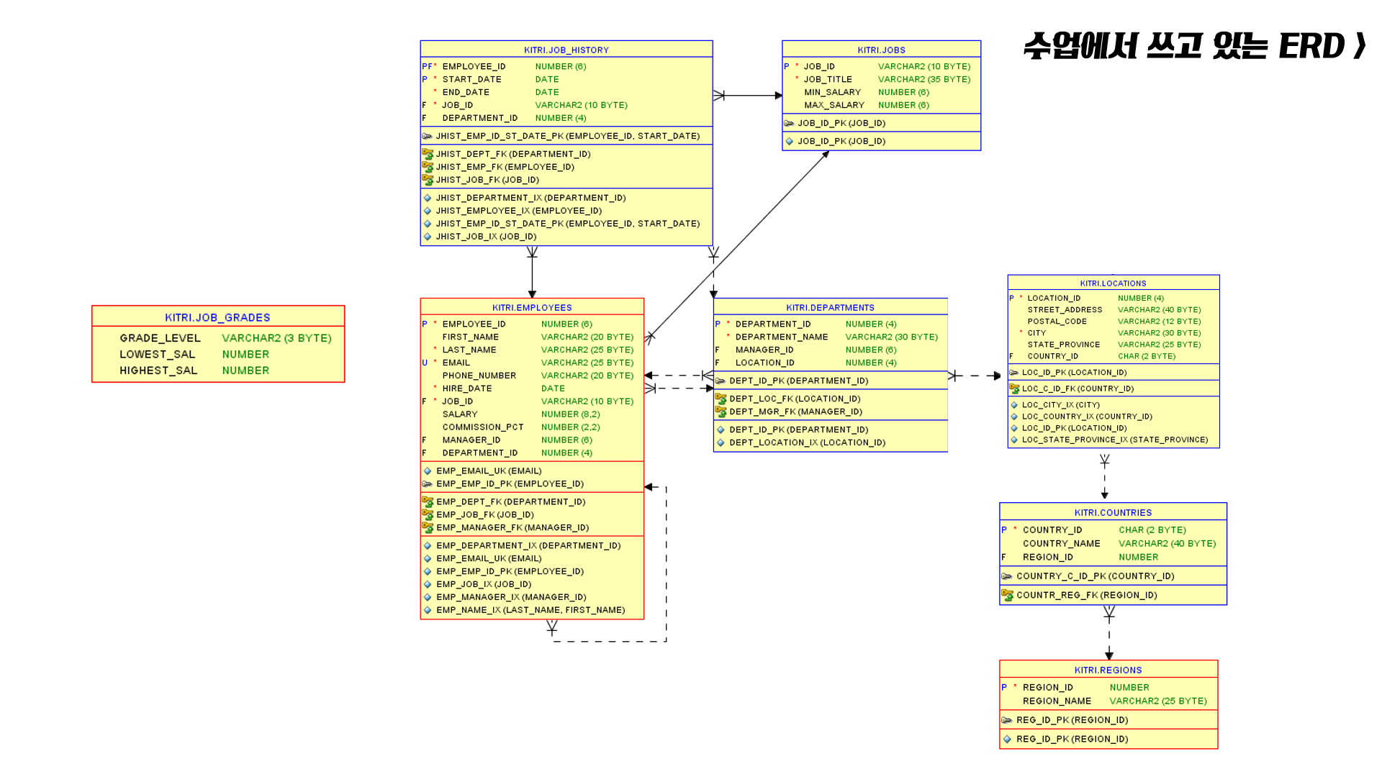
수업에서 쓰고 있는 ERD >

Slide 18
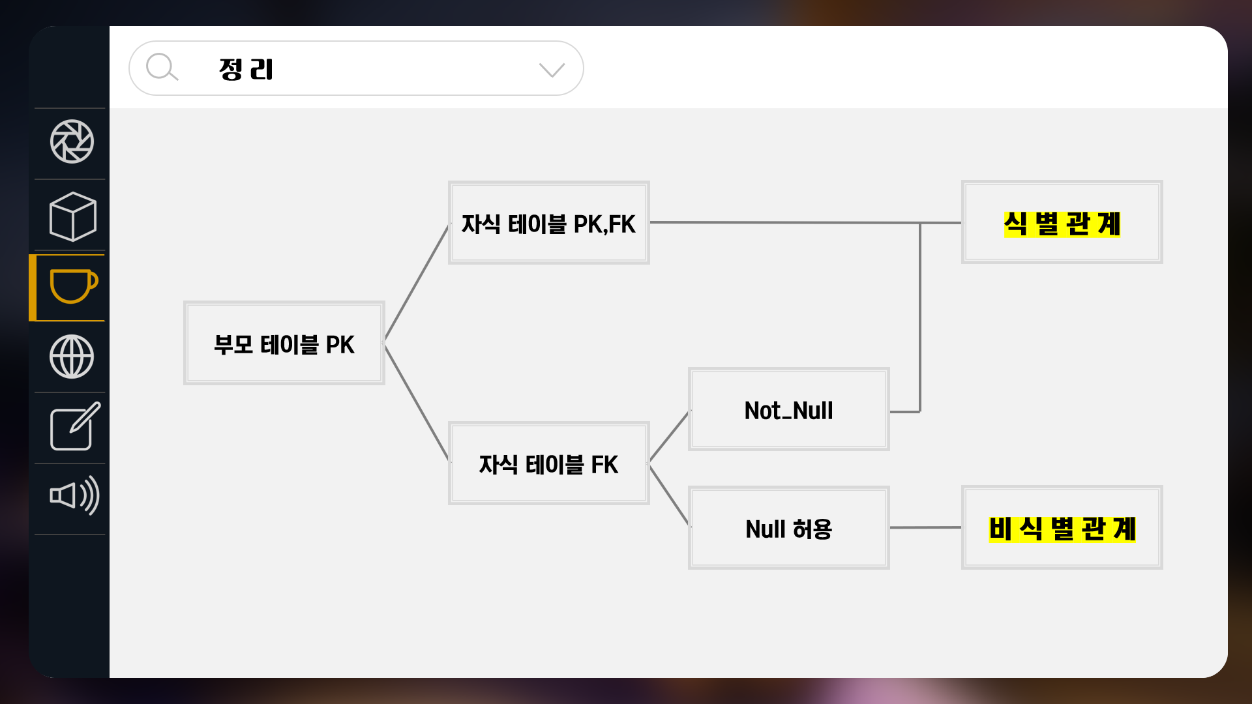
정 리
자식 테이블 PK,FK
식 별 관 계
부모 테이블 PK
Not_Null
자식 테이블 FK
Null 허용
비 식 별 관 계

Slide 19
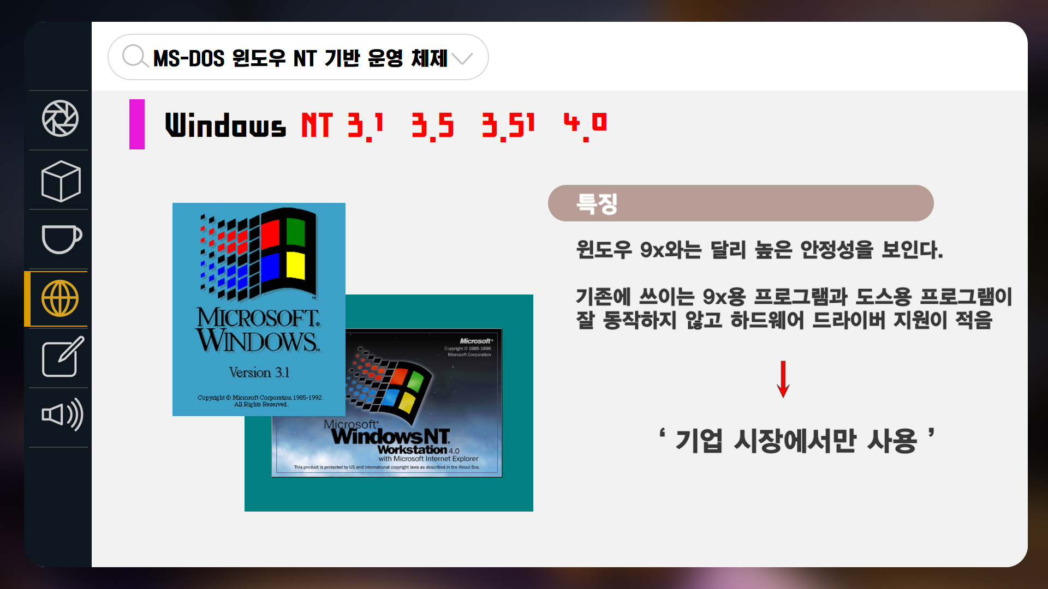
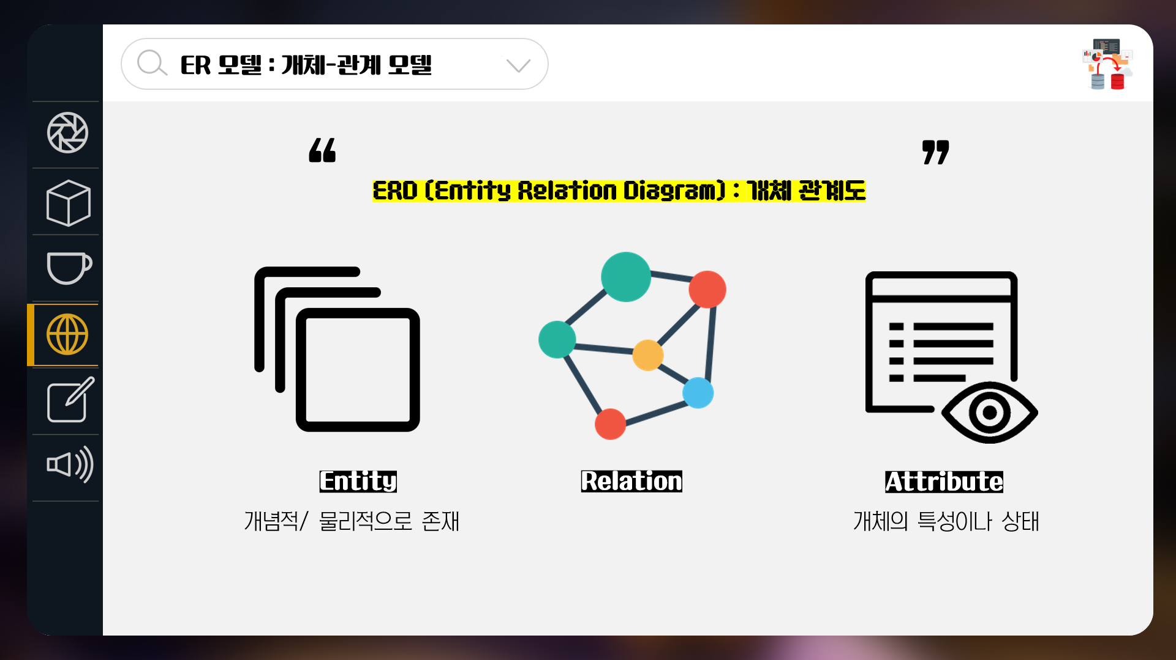




ER 모델 : 개체-관계 모델
“ ”
ERD (Entity Relation Diagram) : 개체 관계도
Entity
Relation
Attribute
개념적/ 물리적으로 존재
개체의 특성이나 상태

Slide 20
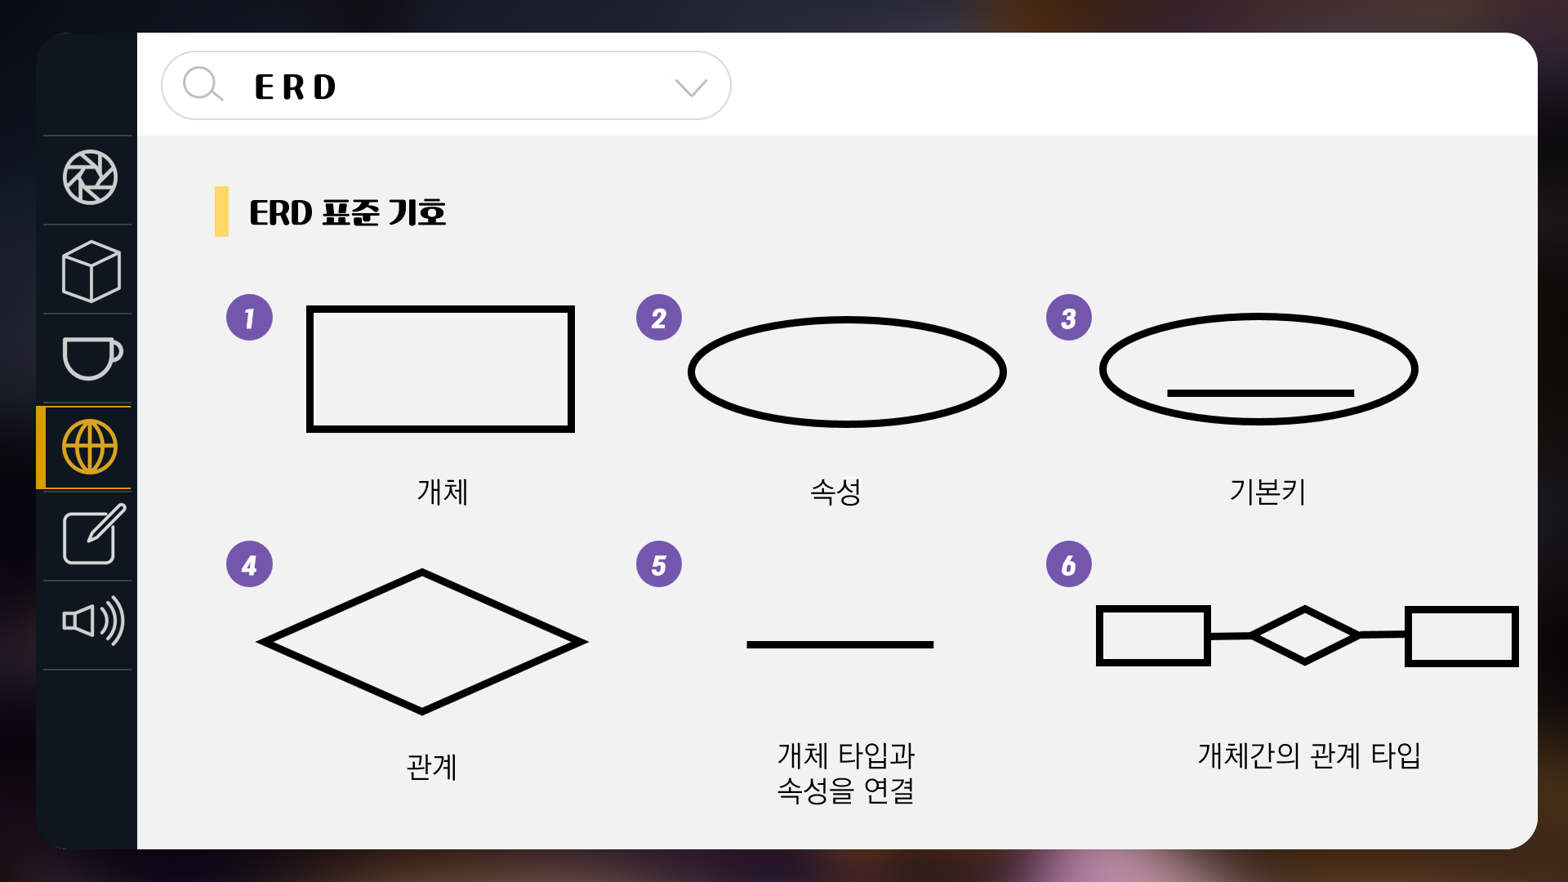
E R D
ㄱ
ERD 표준 기호
1
2
3
개체
속성
기본키
4
5
6
관계
개체 타입과
속성을 연결
개체간의 관계 타입

Slide 21
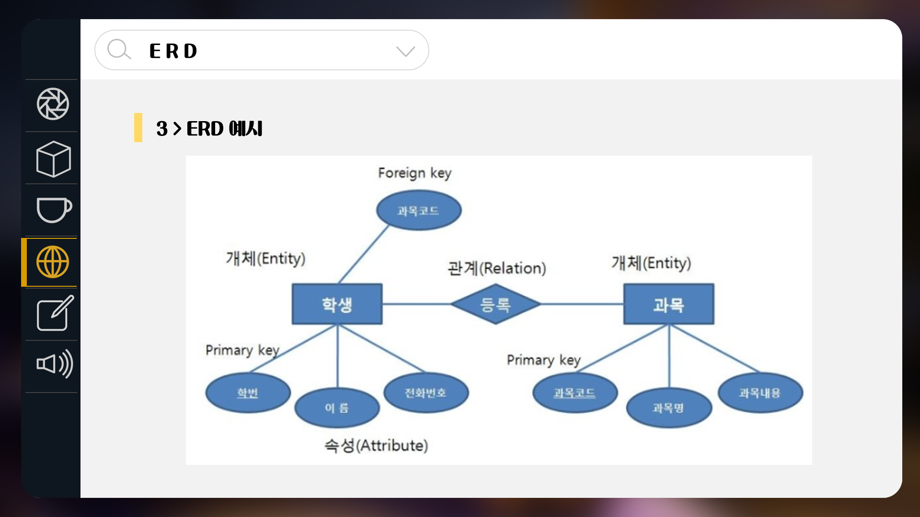
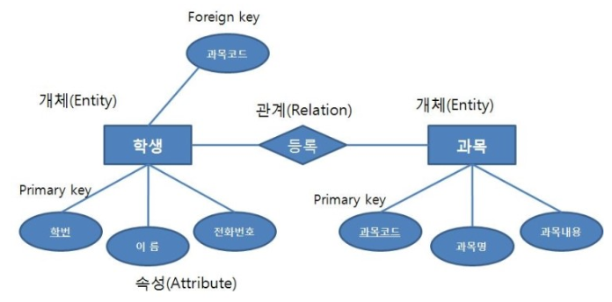
E R D
3 > ERD 예시

Slide 22
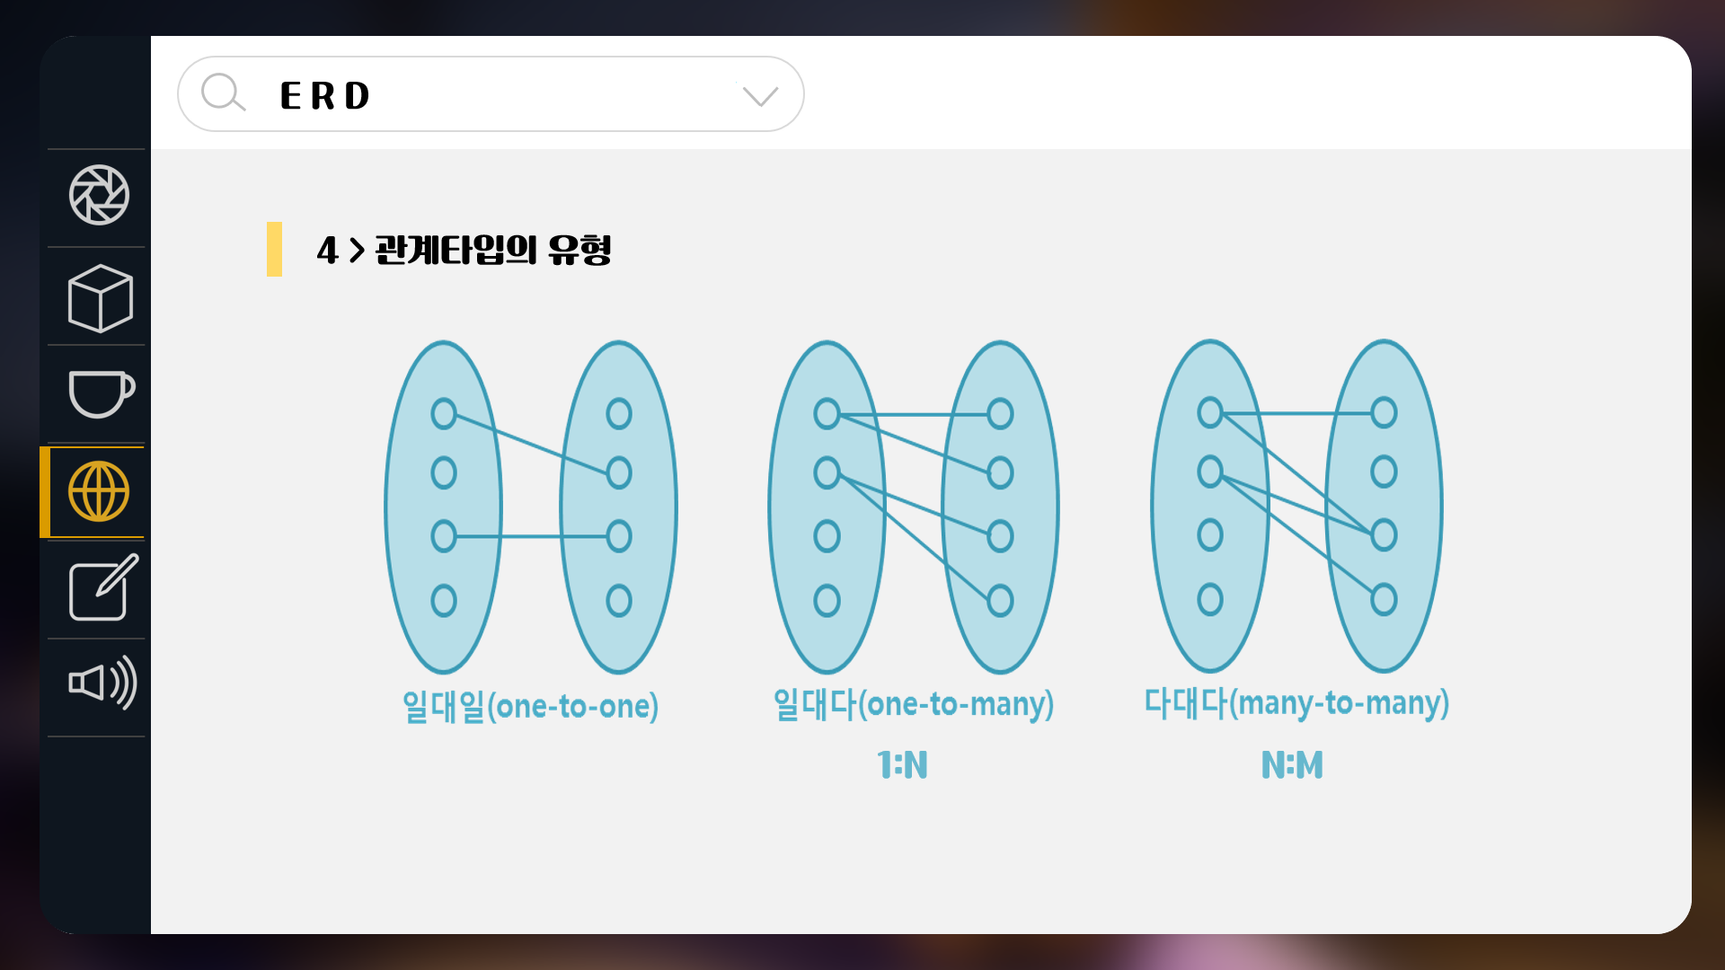
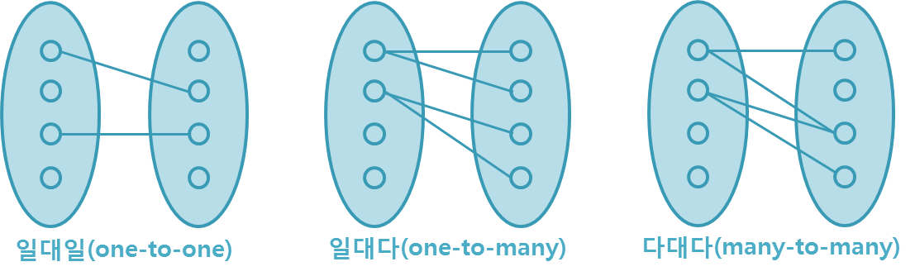
E R D
4 > 관계타입의 유형
1:N
N:M

Slide 23
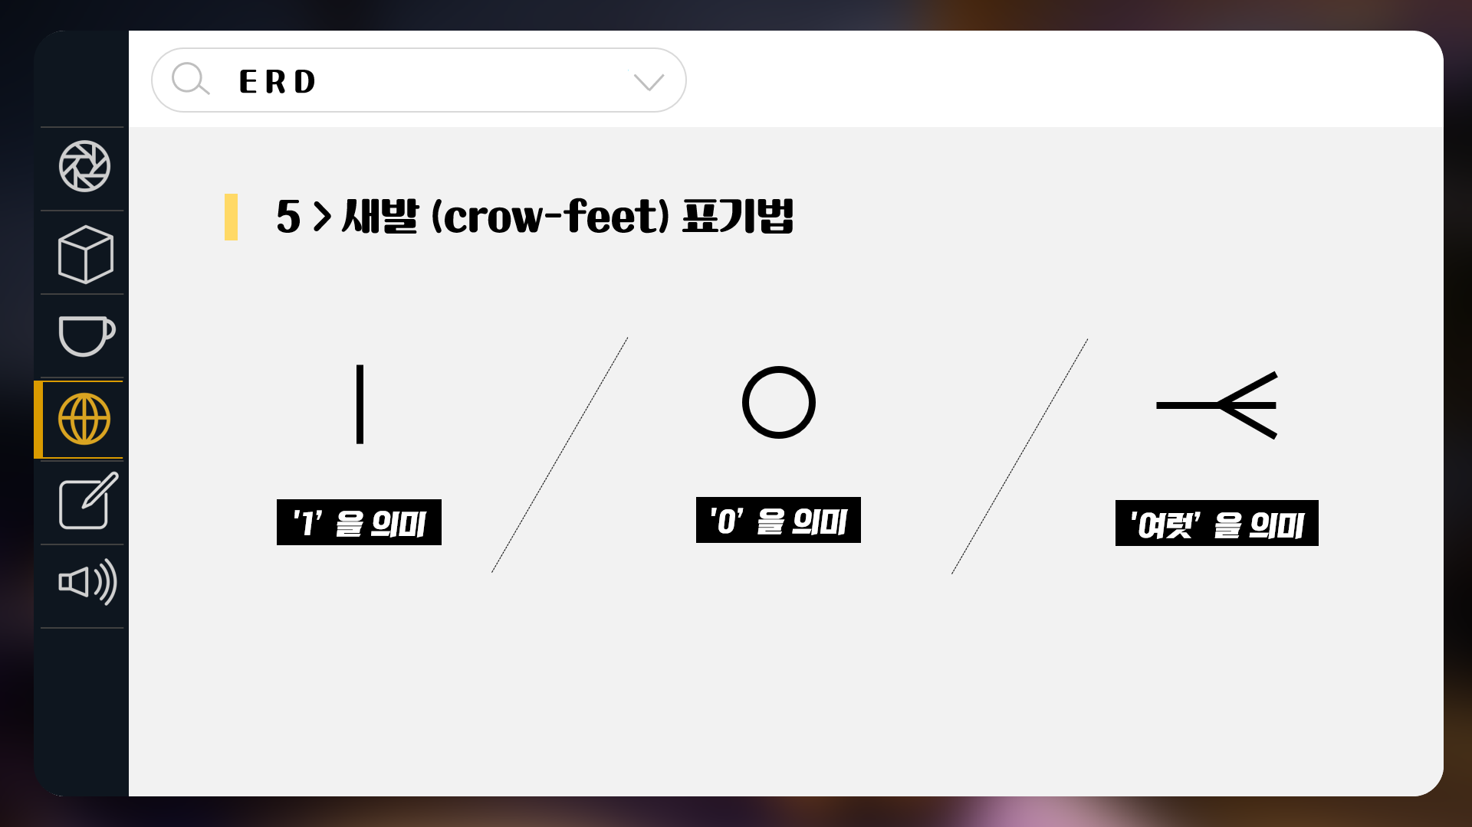
E R D
5 > 새발 (crow-feet) 표기법
'1’ 을 의미
'0’ 을 의미
'여럿’ 을 의미

Slide 24
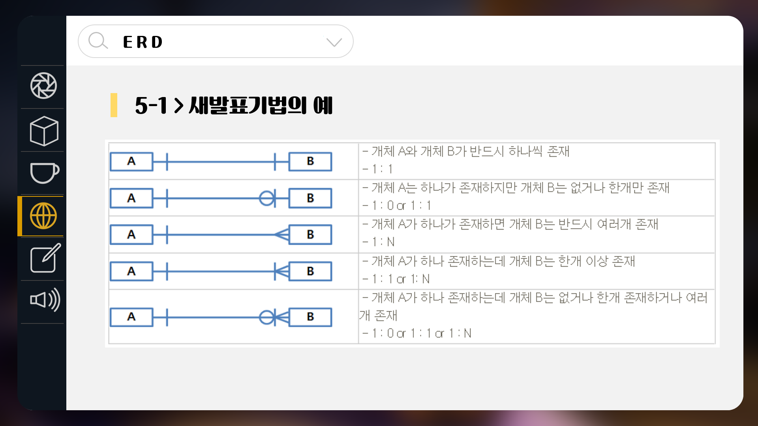
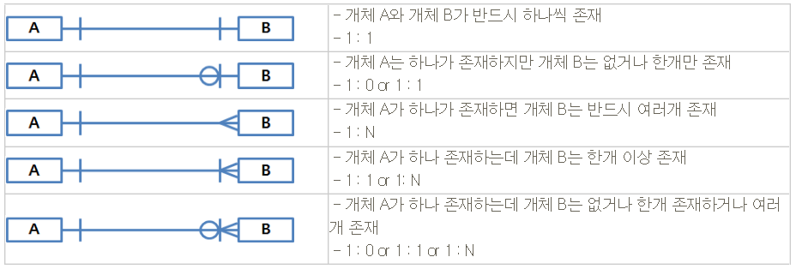
E R D
5-1 > 새발표기법의 예

Slide 25
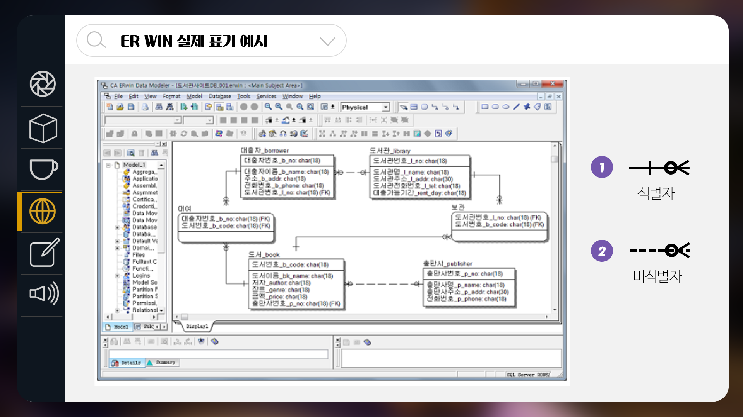
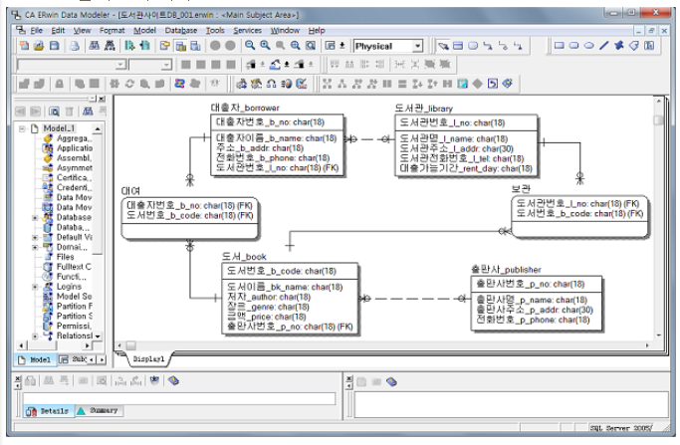
ER WIN 실제 표기 예시
ㅅ
1
식별자
2
비식별자

Slide 26
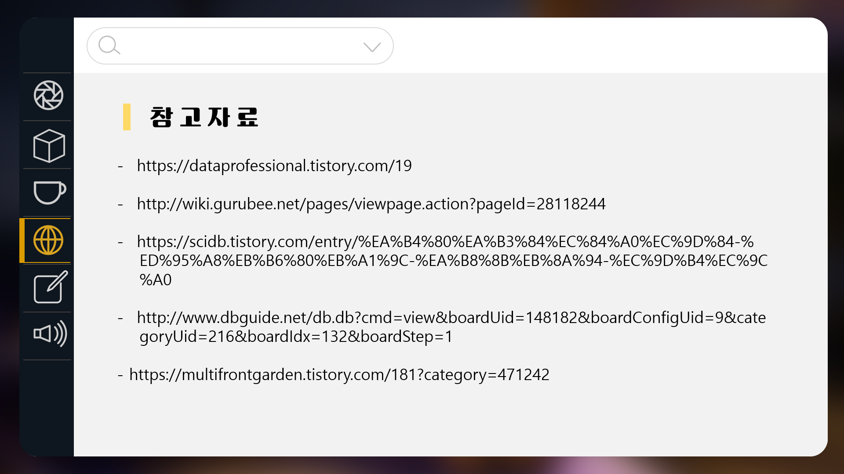
참 고 자 료
https://dataprofessional.tistory.com/19
http://wiki.gurubee.net/pages/viewpage.action?pageId=28118244
https://scidb.tistory.com/entry/%EA%B4%80%EA%B3%84%EC%84%A0%EC%9D%84-%
ED%95%A8%EB%B6%80%EB%A1%9C-%EA%B8%8B%EB%8A%94-%EC%9D%B4%EC%9C
%A0
http://www.dbguide.net/db.db?cmd=view&boardUid=148182&boardConfigUid=9&cate
goryUid=216&boardIdx=132&boardStep=1
- https://multifrontgarden.tistory.com/181?category=471242

Slide 27

Q & A

